Slide 1
Docker & Kubernetes Teil 4
Docker & Kubernetes Dr. Matthias Boldt

Slide 2
Teil 4 – Docker Compose & K8s
Docker Compose
CLI Kommandos
Konfigurations-Files
Kubernetes
Grundlagen
Konfiguration von Anwendungen
Docker & Kubernetes Dr. Matthias Boldt

Slide 3

Docker Compose
Installation
In Docker Desktop (automatisch)
In Docker Engine als Plugin
In CMD-Docker-auf-Linux-Server.txt enthalten
Vorbereitetes VirtualBox Image
$ sudo apt-get update
$ sudo apt-get install docker-compose-plugin
Docker & Kubernetes Dr. Matthias Boldt

Slide 4
Docker Compose - CLI
Allgemeiner Aufruf
Auch docker-compose bei Nutzung des Binaries
Wesentliche Options
-f, --file <file-name>
Die Konfigurationsdatei
Kann mehrfach vorkommen … Inhalte werden kombiniert
Ohne -f wird immer docker-compose.yml genutzt
--profile <profile>
Auswahl der Services des angegebenen Profils
Kann mehrfach vorkommen
--help
$ docker compose [OPTIONS] COMMAND [ARGS]
$ docker compose --help
Docker & Kubernetes Dr. Matthias Boldt

Slide 5
Docker Compose - CLI
Steuerung der Konfiguration
YAML-Dateien
Umgebungsvariablen
Parameter der Kommandos
=> Beschreibung von Services mit allen ihren Ressourcen
Ein Beispiel: Wordpress
Wordpress-WEB-Server und MariaDB-Server
Vorbereitete Datei docker-compose-wordpress.yml
Docker & Kubernetes Dr. Matthias Boldt

Slide 6
Docker Compose - CLI
Wordpress erzeugen und starten
Aufruf mit http://localhost:8001
Inspektion der Docker Objekte in Portainer
Wordpress stoppen und entfernen
Inspektion in Portainer
$ docker compose -f docker-compose-wordpress.yml up
$ docker compose -f docker-compose-wordpress.yml down
Docker & Kubernetes Dr. Matthias Boldt

Slide 7
Docker Compose - CLI
Wesentliche Kommandos
create … Docker Objekte erzeugen
start … Service starten
stop … Service anhalten
up … create und start kombiniert
down … stop und Enfernen aller Objekte
pull … images aktualisieren
logs … logs zeigen
Docker & Kubernetes Dr. Matthias Boldt

Slide 8
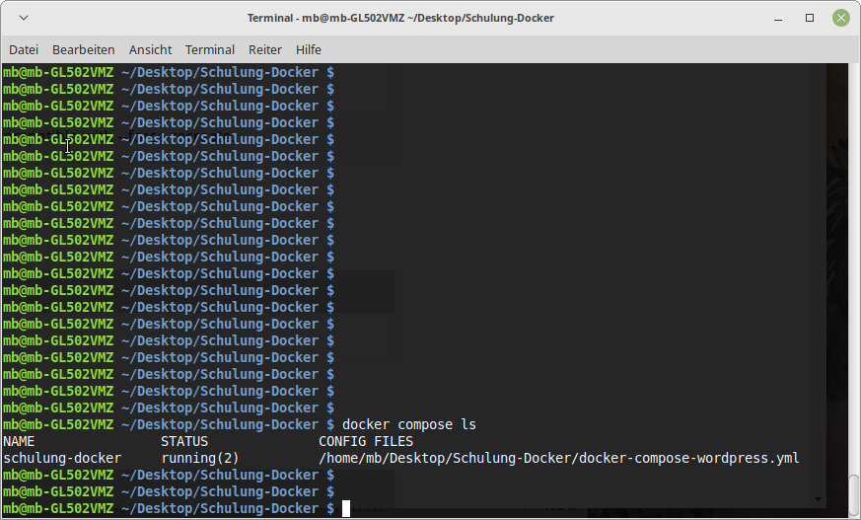
Docker Compose - CLI
Laufende Compose Projekte auflisten
$ docker compose ls
Docker & Kubernetes Dr. Matthias Boldt

Slide 9
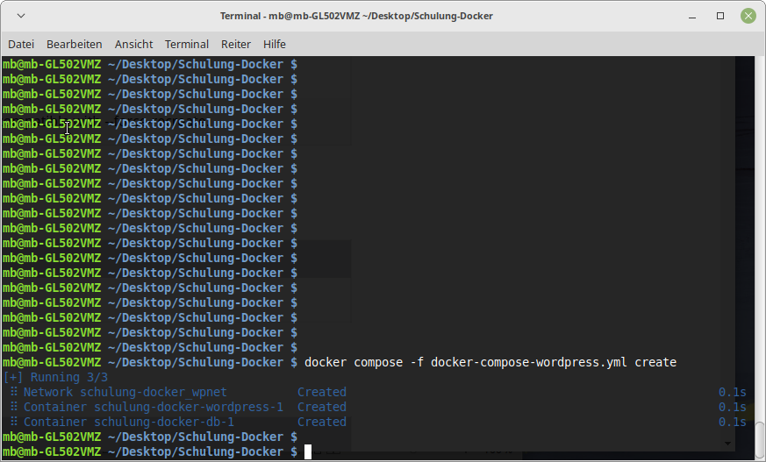
Docker Compose - CLI
Docker Objekte erzeugen
$ docker compose [OPTIONS] create [SERVICES]
$ docker compose -f docker-compose-wordpress.yml create
$ docker compose -f docker-compose-wordpress.yml create db
Erzeugt die Docker Objekte der ganzen Projekte oder nur die am Ende aufgelisteten Services.
Docker & Kubernetes Dr. Matthias Boldt

Slide 10
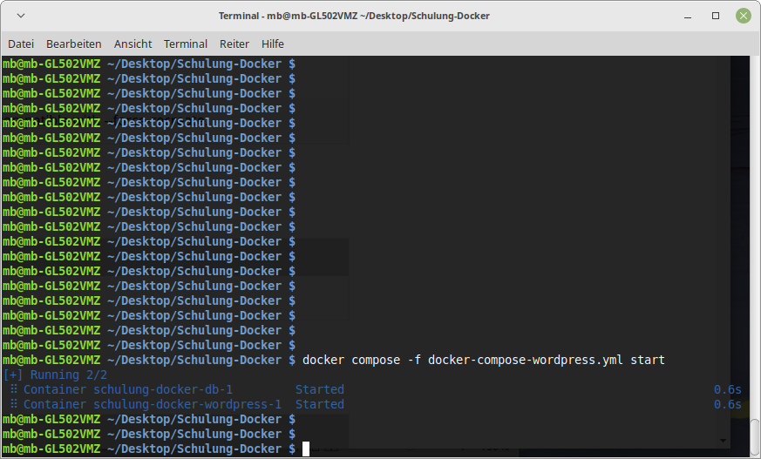
Docker Compose - CLI
Compose Projekt starten
$ docker compose [OPTIONS] start [SERVICES]
$ docker compose -f docker-compose-wordpress.yml start
$ docker compose -f docker-compose-wordpress.yml start db
Startet die angegebenen Projekte oder nur die am Ende aufgelisteten Services.
Docker & Kubernetes Dr. Matthias Boldt

Slide 11
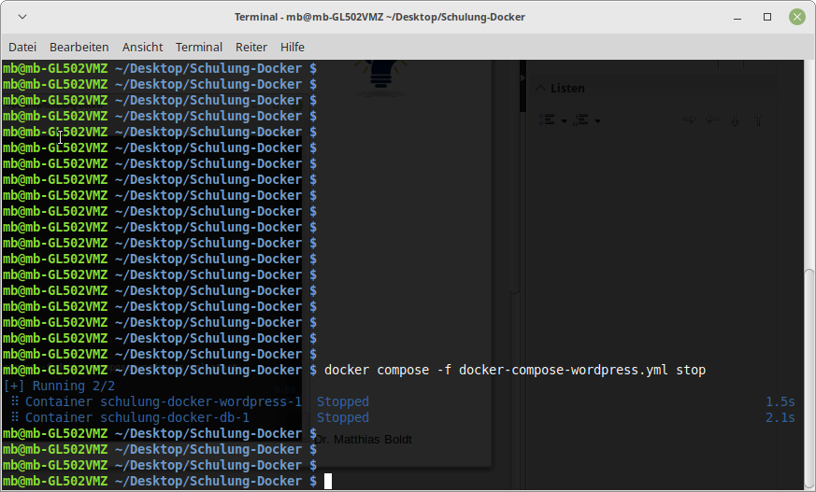
Docker Compose - CLI
Compose Projekt stoppen
$ docker compose [OPTIONS] stop [SERVICES]
$ docker compose -f docker-compose-wordpress.yml stop
$ docker compose -f docker-compose-wordpress.yml stop db
Stoppt die ganzen Projekte oder nur die am Ende aufgelisteten Services.
Docker & Kubernetes Dr. Matthias Boldt

Slide 12
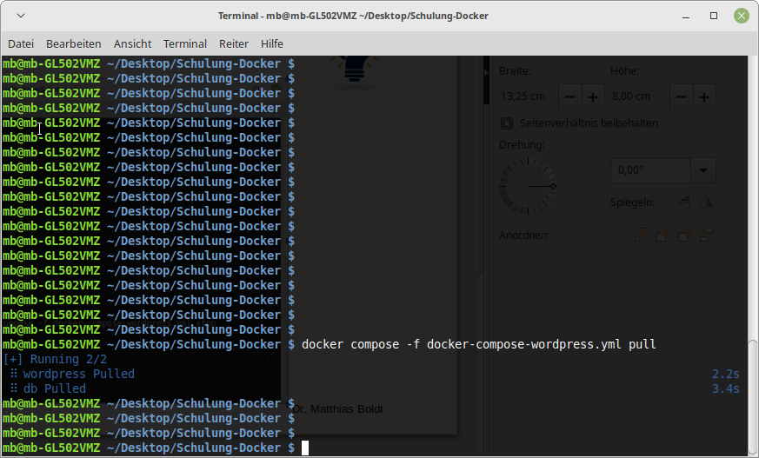
Docker Compose - CLI
Images im Projekt aktualisieren
$ docker compose [OPTIONS] pull [SERVICES]
$ docker compose -f docker-compose-wordpress.yml pull
$ docker compose -f docker-compose-wordpress.yml pull db
Lädt für ganze Projekte oder nur die am Ende aufgelisteten Services die Images neu.
Docker & Kubernetes Dr. Matthias Boldt

Slide 13
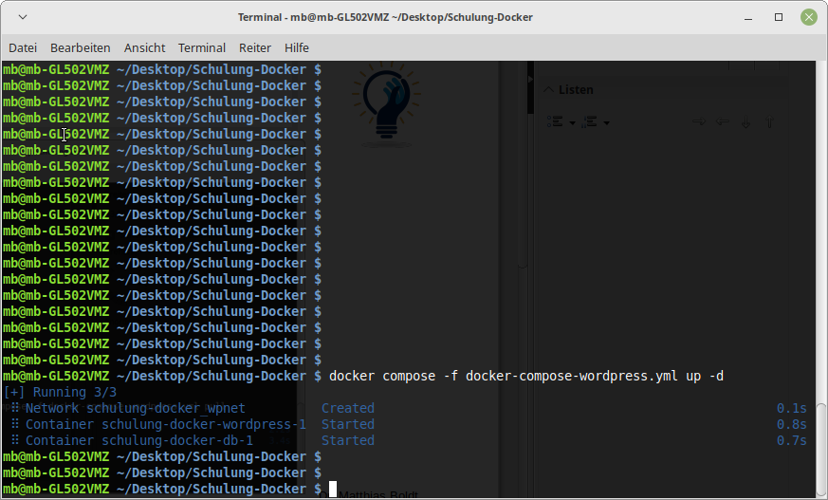
Docker Compose - CLI
Projekte erzeugen und starten
$ docker compose [OPTIONS] up [OPTIONS-2] [SERVICES]
$ docker compose -f docker-compose-wordpress.yml up -d
$ docker compose -f docker-compose-wordpress.yml up db
Erzeugt und startet ganze Projekte oder nur die am Ende aufgelisteten Services.
Optionen-2:
--detach, -d … starten die Projekte im Hintergrund (detached)
Docker & Kubernetes Dr. Matthias Boldt

Slide 14
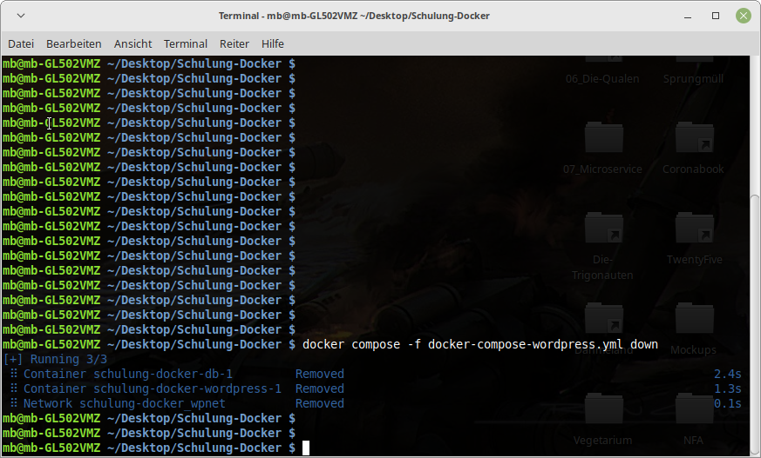
Docker Compose - CLI
Projekte stoppen und entfernen
$ docker compose [OPTIONS] down [SERVICES]
$ docker compose -f docker-compose-wordpress.yml down
Stoppt und löscht ganze Projekte oder nur die am Ende aufgelisteten Services.
Docker & Kubernetes Dr. Matthias Boldt

Slide 15
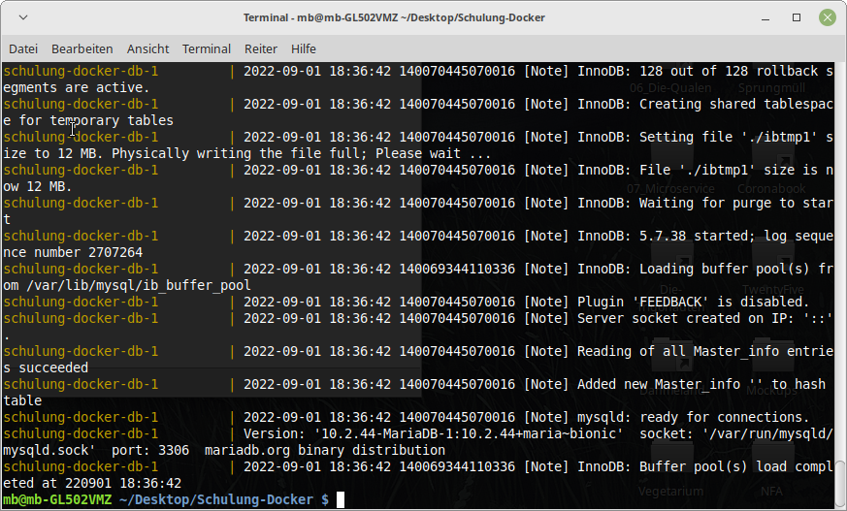
Docker Compose - CLI
Logs der Projekte anzeigen
$ docker compose [OPTIONS] logs [OPTIONS-2]
$ docker compose -f docker-compose-wordpress.yml logs
$ docker compose -f docker-compose-wordpress.yml logs -f
Zeigt die Logs aus den Projekten an.
-f … fortlaufende Ausgabe der Log-Ausschriften
Docker & Kubernetes Dr. Matthias Boldt

Slide 16
Docker Compose
Umgebungsvariablen zur detaillierten Steuerung
.env Datei
Variablenersetzung in der YAML-Steuerdatei
.env Datei automatisch aus Projektverzeichnis
Option --env-file zur Nutzung alternativer Dateien
Option -e zum Setzen einzelner Variablen, z.B. -e DEBUG=1
PORTAINER_HOST_PORT_1 = 8000
PORTAINER_HOST_PORT_2 = 9443
DOCKER_SOCK = '/var/run/docker.sock'
portainer:
image: portainer/portainer-ce:latest
ports:
- ${PORTAINER_HOST_PORT_1}:8000
- ${PORTAINER_HOST_PORT_2}:9443
volumes:
- ${DOCKER_SOCK}:/var/run/docker.sock
- portainer-data:/data
Docker & Kubernetes Dr. Matthias Boldt

Slide 17
Docker Compose - Environment
Beispiel mit Umgebungsvariablen
.env Datei … .env
YAML-Steuerdatei … docker-compose-wordpress-mit-env.yml
WORDPRESS_PORT = 8001
WORDPRESS_DB = wordpress
wordpress:
image: wordpress:latest
ports:
- ${WORDPRESS_PORT}:80
restart: always
environment:
- WORDPRESS_DB_PASSWORD=wordpress
- WORDPRESS_DB_NAME=${WORDPRESS_DB}
$ docker compose -f docker-compose-wordpress-mit-env.yml up -d
Docker & Kubernetes Dr. Matthias Boldt

Slide 18
Docker Compose - Yaml
YAML-Dateien
YAML Ain't Markup Language™
Strukturierte Textdatei für Datenstrukturen
https://yaml.org/spec/1.2.2/
compose.yml oder docker-compose.yml
services:
mongodb:
image: mongo:4.2-bionic
restart: unless-stopped
ports:
- ${MONGODB_HOST_PORT}:27017
volumes:
- mongo_data:/db/data
networks:
- default
Docker & Kubernetes Dr. Matthias Boldt

Slide 19
Docker Compose - Yaml
Wird auch genutzt bei … Kubernetes, Swagger/OpenAPI, ...
YAML Syntax
Strukturelemente werden durch Einrückung definiert
Wesentliche Elemente:
Strukturen
Skalare
Listen
Arrays
Docker & Kubernetes Dr. Matthias Boldt

Slide 20
Docker Compose - Yaml
YAML-Strukturen
Nach Einrückung folgen die Elemente
Elemente können Skalare, Strukturen, Listen, Arrays sein
Die Elemente von Strukturen bilden eine (assoziative) Liste, wobei jedes mit <name>: <value> angegeben wird
services:
mongodb:
image: mongo:4.2-bionic
restart: unless-stopped
admin:
name: admin
password: asdf0815
Docker & Kubernetes Dr. Matthias Boldt

Slide 21
Docker Compose - Yaml
YAML-Skalare
Einzelwerte (Zeichkette, Zahl)
<value> entspricht dem Einzelwert
services:
mongodb:
image: mongo:4.2-bionic
restart: unless-stopped
count: 3
admin:
name: admin
password: asdf0815
Docker & Kubernetes Dr. Matthias Boldt

Slide 22
Docker Compose - Yaml
YAML-Arrays
Ungeordnete Menge von Elementen
Werden mit einem „-“ als Präfix definiert
<value> können wieder Strukturen, Skalare, … sein
- mongo:4.2-bionic
- unless-stopped
- 3
- admin:
name: admin
password: asdf0815
Docker & Kubernetes Dr. Matthias Boldt

Slide 23
Docker Compose - Yaml
YAML-Listen
Menge von Elementen mit <name>: <value>
<value> können wieder Strukturen, Skalare, … sein
image: mongo:4.2-bionic
restart: unless-stopped
Ports: 3
Volumes: 5
networks:
- default
- mongo-net
- logging
Docker & Kubernetes Dr. Matthias Boldt

Slide 24
Docker Compose - Yaml
Vorstellung wesentlicher Statements
Vollständige Dokumentation und Spezifikation
https://docs.docker.com/compose/compose-file/
https://github.com/compose-spec/compose-spec/blob/master/spec.md
Wichtige Bereiche im YAML-File
services … muss verpflichtend enthalten sein
networks, volumes, configs, secrets … sind optional
Docker & Kubernetes Dr. Matthias Boldt

Slide 25
Docker Compose - Yaml
Bereich services
Muss im YAML-File enthalten sein
Ein Service definiert Container mittels eine Images und einer Menge von Parametern
Alle Container eines Services werden gleichartig erzeugt
Kann optional eine „build“-Sektion enthalten
Docker & Kubernetes Dr. Matthias Boldt

Slide 26
Docker Compose - Yaml
Bereich services wichtigste Parameter je Service:
image
restart
ports
volumes
networks
environment
command
deploy
depends_on
Docker & Kubernetes Dr. Matthias Boldt

Slide 27
Docker Compose - Yaml
Bereich services – Parameter image:
Definition des Docker Image als Grundlage für den Bau der Container
Format: [<registry>/][<project>/]<image>[:<tag>]
Services:
sm-flowcontroller:
image: ${SYS_REGISTRY}/sm-flowcontroller:${SYS_VERSION}
mongodb:
image: mongo:4.2-bionic
caddy:
image: abiosoft/caddy:latest
Docker & Kubernetes Dr. Matthias Boldt

Slide 28
Docker Compose - Yaml
Bereich services – Parameter restart:
Definiert das Neustart-Verhalten bei Termination
Optionen:
no … niemals
always … immer, bis zum Löschen
unless-stopped … immer, bis zum Stop oder Löschen
on-failure … bei einem Abbruch auf Grundlage eines Fehlers
services:
caddy:
image: "abiosoft/caddy:latest"
restart: unless-stopped
Docker & Kubernetes Dr. Matthias Boldt

Slide 29
Docker Compose - Yaml
Bereich services – Parameter ports:
Freigabe von Ports des Containers
Format: [HOST:]CONTAINER[/PROTOCOL]
HOST … Port des Hosts … [IP:](port | range)
CONTAINER … Port des Containers … port | range
PROTOCOL … „tcp“ oder „udp“
services:
portainer:
image: portainer/portainer-ce:latest
ports:
- ${PORTAINER_HOST_PORT_1}:8000
- ${PORTAINER_HOST_PORT_2}:9443
Docker & Kubernetes Dr. Matthias Boldt

Slide 30
Docker Compose - Yaml
Bereich services – Parameter volumes:
Einbindung von Volumes in den Containern
Format: VOLUME:CONTAINER_PATH[:ACCESS_MODE]
VOLUME … Pfad auf dem Host oder Name des Volumes
CONTAINER_PATH … Mount-Pfad im Container
ACCESS_MODE … „rw“ oder „ro“
services:
portainer:
image: portainer/portainer-ce:latest
volumes:
- ${DOCKER_SOCK}:/var/run/docker.sock
- portainer-data:/data
Docker & Kubernetes Dr. Matthias Boldt

Slide 31
Docker Compose - Yaml
Bereich services – Parameter networks:
Netzwerke, zu denen die Container verbunden sind
Auflistung der Netzwerke
services:
redis:
image: redis
networks:
- default
- wpnet
Docker & Kubernetes Dr. Matthias Boldt

Slide 32
Docker Compose - Yaml
Bereich services – Parameter environment:
Umgebungsvariablen, die im Container gesetzt werden
Auflistung der Umgebungsvariablen
services:
minio:
image: minio/minio
restart: unless-stopped
volumes:
- ./minio:/data
environment:
- MINIO_ACCESS_KEY=supadmin
- MINIO_SECRET_KEY=password01
- MINIO_ROOT_USER=supadmin
- MINIO_ROOT_PASSWORD=password01
Docker & Kubernetes Dr. Matthias Boldt

Slide 33
Docker Compose - Yaml
Bereich services – Parameter command:
Überschreibt den CMD-Parameter des Containers
services:
minio:
image: minio/minio
restart: unless-stopped
volumes:
- ./minio:/data
command: server /data --console-address ":9001"
Docker & Kubernetes Dr. Matthias Boldt

Slide 34
Docker Compose - Yaml
Bereich services – Parameter deploy:
Laufzeitanforderungen eines Containers def.
Wesentliche Sub-Parameter:
mode
global … ein Container pro Docker-Node
replicated … eine festzulegende Anzahl an Containern (default)
replicas … Anzahl der Container im replicated-Mode
resources … Ressources je Container
Docker & Kubernetes Dr. Matthias Boldt

Slide 35
Docker Compose - Yaml
Bereich services – Parameter deploy:
resources
limits … obere Grenzen
reservations … Mindestgrößen
Werte der Resource-Definitionen
cpus … Anzahl der CPU‘s [0.0 … n] (z.B. 0.5)
memory … Speicher in Bytes (z.B. 512k, 20M, 2G)
Docker & Kubernetes Dr. Matthias Boldt

Slide 36
Docker Compose - Yaml
Bereich services – Parameter deploy:
services:
sm-profilecontroller:
image: ${SYS_REGISTRY}/sm-profilecontroller:${SYS_VERSION}
restart: unless-stopped
volumes:
- ${TMP_DIRECTORY}:/tmp
- ${CONF_DIRECTORY}:/config
ports:
- ${PROFILECONTROLLER_HOST_PORT}:4242
Deploy:
mode: replicated
replicas: 5
resources:
limits:
cpus: "0.2"
memory: 512m
reservations:
cpus: "0.1"
memory: 50m
Docker & Kubernetes Dr. Matthias Boldt

Slide 37
Docker Compose - Yaml
Bereich services – Parameter depends_on:
Liste von anderen Services, auf die bei Start und Shutdown gewartet wird
Services:
ai-preprocessing:
image: ${SYS_REGISTRY}/ai-preprocessing:${SYS_VERSION}
restart: unless-stopped
deploy:
replicas: 1
resources:
limits:
cpus: "0.5"
memory: 4g
reservations:
cpus: "0.1"
memory: 500m
depends_on:
- "redis"
- "queue-redis"
- "mongodb"
Docker & Kubernetes Dr. Matthias Boldt

Slide 38
Docker Compose - Yaml
Bereich networks
Definition von Networks
Wichtigste Parameter
driver … die vorhandenen Docker-Driver (host, bridge, ...)
attachable … bei „true“ können standalone-Container (neben den Services der Compose-Projekte) hinzugefügt werden
networks:
wpnet:
driver: bridge
attachable: true
Docker & Kubernetes Dr. Matthias Boldt

Slide 39
Docker Compose - Yaml
Bereich volumes
Definition von Volumes, die in den Services von Containern genutzt werden können
Wichtigster Parameter: external … bei „true“ wird das Volume nicht von Compose verwaltet, sondern als existent vorausgesetzt
services:
db:
image: mariadb:10.2
volumes:
- db_data:/var/lib/mysql
volumes:
db_data:
external: true
Docker & Kubernetes Dr. Matthias Boldt

Slide 40
Docker Compose - Yaml
Profile in Compose-Projekten
Parameter profiles als Liste im Service
Start einer Auswahl von Services
services:
db:
image: mariadb:10.2
volumes:
- db_data:/var/lib/mysql
profiles:
- database
- all
Docker & Kubernetes Dr. Matthias Boldt

Slide 41
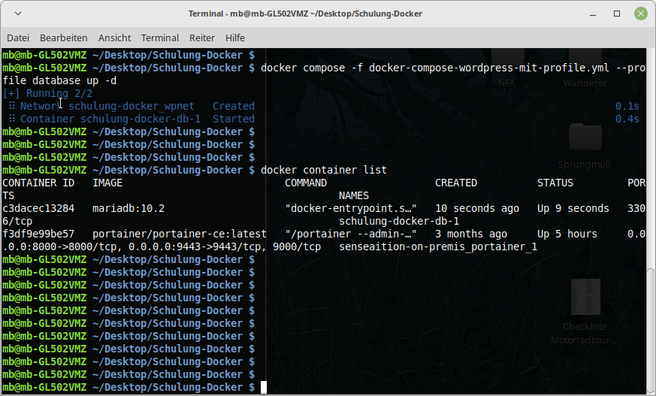
Docker Compose - Yaml
Auswahl des Profiles über den --profile Parameter des docker compose Kommandos
Beispiel in docker-compose-wordpress-mit-profile.yml
$ docker compose -f docker-compose-wordpress-mit-profile.yml --profile database up -d
Docker & Kubernetes Dr. Matthias Boldt

Slide 42
Kubernetes = k8s
https://kubernetes.io/
System zur Orchestrierung von Linux-Containern
Betrieb und Skalierung über verschiedene Nodes
Windows-Container auf spez. Windows-Nodes
Schnelles Skalieren
Infrastructure-as-a-Service
Automatisierung durch Scripts
„Selbstheilungskräfte“
=> „erweitertes Docker System“
Docker & Kubernetes Dr. Matthias Boldt

Slide 43
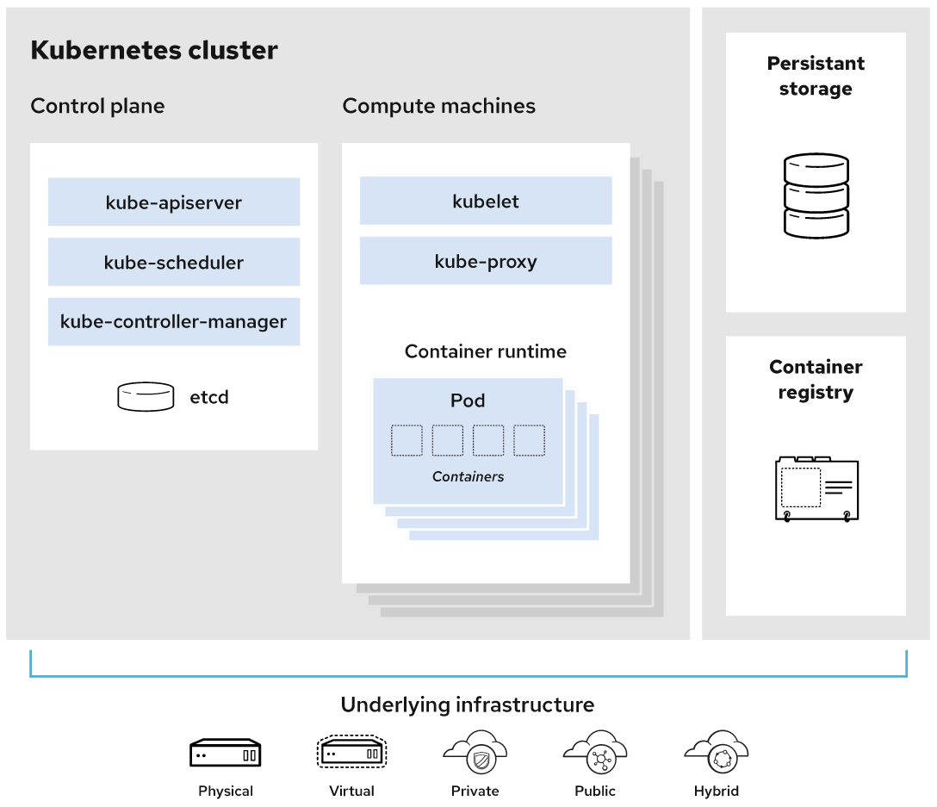
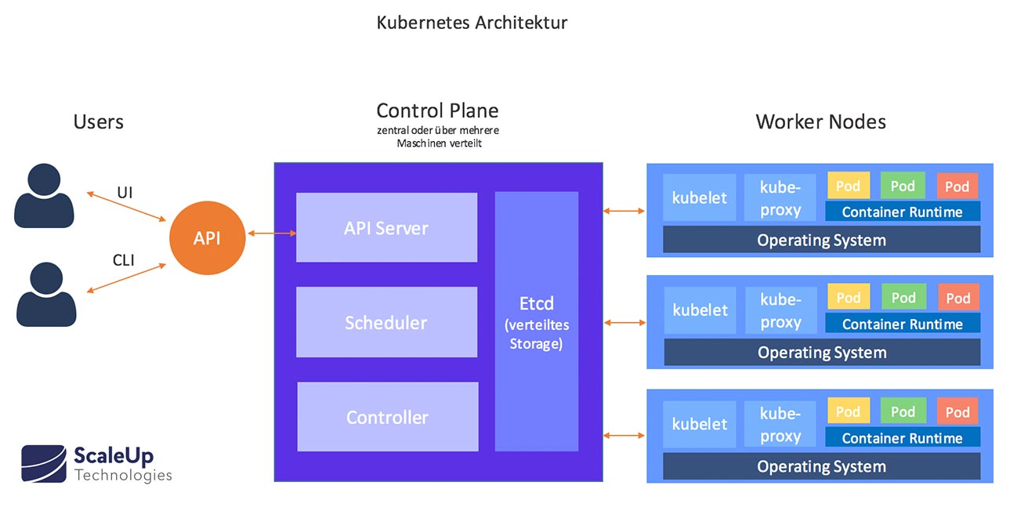
Kubernetes - Architektur
Master-Node
Worker-Node(s)
Nutzt u.a. containerd
In go/golang implementiert
Docker & Kubernetes Dr. Matthias Boldt

Slide 44
Kubernetes – Master-Node (Linux)
Kube-API-Server
Zentrales REST-API für Steuerung/Konfiguration
Nutzung z.B. über kubctl, Kubernetes-Dashboard … oder eigene Programme
Etcd
Datenbank-Backend
Verteilter Key-Value-Storage für Konfigurationen, Zuständen, etc.
Kube-Scheduler
Zuweisung von Cluster-Ressourcen zu Pods
Kube-Controller-Manager
Allgemeine Ablaufsteuerung des K8s-Clusters
Überwachung des Cluster-Zustandes
Docker & Kubernetes Dr. Matthias Boldt

Slide 45
Kubernetes – Worker-Nodes
Kubelet
Daemon der Pods startet und überwacht
Kube-Proxy
Netzwerkverbindung steuern
Container Runtime
Meist containerd (von Docker) … auch cri-o, rktlet, ...
Docker & Kubernetes Dr. Matthias Boldt

Slide 46
Kubernetes – Objekte/Terminologie
Basisobjekte
Pods
Services
Volumes
Namespaces
Zusätzliche Objekte
RepicaSets
Deployments
StatefulSets
DaemonSets
Jobs
Docker & Kubernetes Dr. Matthias Boldt

Slide 47
Kubernetes – Pods
Beherbergen die aufenden Container
Können prinzipiell mehrere Container enthalten
Alle Container eines Pods teilen gleiche Ressourcen
Pods sind die Grundlage der Replikation/Skalierung
Alle Pods eines ReplicaSets haben gleichen DNS-Namen und eigene IP-Nummern => K8s kann intern automatisch loadbalancing
Replicas von Pods werden z.B. durch Deployments organisiert
Pods sind von der äußeren Welt isoliert => loadbalancer / ingress-Controller regelt den Zugriff von außen
Docker & Kubernetes Dr. Matthias Boldt

Slide 48
Kubernetes – Pods
Lebenszyklus & Status eines Pods
Pending … Pod-Definition ist aktzeptiert und K8s bereitet den Start vor
Waiting … z.B. Image wird aus Registry geladen
Running … alle Container im Pod laufen
Succeeded … Container im Pod wurden beendet und es gibt keinen Neustart
Failed … alle Container wurden unterbrochen, es gab Fehler
Terminated … Failed oder Succeeded
Unknown … interner Kommunikationsfehler mit Pod
Docker & Kubernetes Dr. Matthias Boldt

Slide 49
Kubernetes – Pods
K8s besitzt „Selbstheilungskräfte“
RestartPolicy: Always, OnFailure, Never
Probes für den Health-Check … REST-Calls werden regelmäßig von kubelet ausgeführt … sollten im Container implementiert sein
LivenessProbe … Container läuft
ReadinessProbe … Container kann Request beantworten
StartupProbe … App im Container läuft/alle Ressourcen geladen
Automatischer Austausch von „kranken“ Pods
Docker & Kubernetes Dr. Matthias Boldt

Slide 50
Kubernetes – Services
Anwendung aus mehreren Pods wird als Service im Netzwerk angeboten / freigegeben
Zu einem Service gehörige Pods werden über Selektoren gewählt
Definieren einen Microservice / ein REST-Interface für andere Teile der App
Docker & Kubernetes Dr. Matthias Boldt

Slide 51
Kubernetes – Volumes
Container & Pods sind stateless
Persistente Daten werden in Volumes gespeichert
Verzeichnis, das in den Container gebunden (mounted) wird
Viele verschiedene Typen (abhängig von K8s-Installation)
awsElasticBlockStore
hostPath
local
nfs
persistentVolumeClaim
…
Docker & Kubernetes Dr. Matthias Boldt

Slide 52
Kubernetes – Volumes
persistentVolumes
Nutzung von Volumes möglich, unabhängig von der konkreten Implementation
In der K8s-Installation ist festgelegt, welche Storage-Typen verfügbar sind
Lebenszyklus
Provisioning
Binding
Using
Docker & Kubernetes Dr. Matthias Boldt

Slide 53
Kubernetes – Namespaces
Isolierung und Gruppierung von Objekten
Namespace ist Teil des DNS-Namen eines Services
<service-name>.<namespace-name>.svc.cluster.local
Einige Objekte sind clusterweit verfügbar und nicht „namespaced“ … Nodes, PersistentVolumes, ...
Docker & Kubernetes Dr. Matthias Boldt

Slide 54
Kubernetes – ReplicaSets
Garantiert die Verfügbarkeit einer festen Anzahl von Pod eines Typs
Deployments tun das auch … ReplicaSets müssen nicht explizit angelegt werden
Docker & Kubernetes Dr. Matthias Boldt

Slide 55
Kubernetes – Deployments
Verwaltet Pods und ReplicaSets
Pods und ReplicaSets sollten nicht separat angelegt/verwaltet werden
Docker & Kubernetes Dr. Matthias Boldt

Slide 56
Kubernetes – Jobs/CronJobs
Job
Erzeugt spezifizierte Pods so lange, bis ein erfolgreicher Abschluss erreicht ist
Einer oder mehrere Pods und eine festgelegte Anzahl von erfolgreichen Abschlüssen
CronJob
Erzeugt Jobs zu festgelegten Zeitpunkten
Funktioniert wie crontab
Docker & Kubernetes Dr. Matthias Boldt

Slide 57
Kubernetes – Netzwerke
Pods
Bekommen eindeutige IP‘s im Cluster
Können mit jedem anderen Pod auf jedem Node im Cluster kommunizieren
Bekommen eindeutige DNS-Namen im Cluster
Services
Können Pods von außen erreichbar machen
Können auch nur von innerhalb des Clusters erreichbar gemacht werden
Bekommen eindeutige DNS-Namen im Cluster
Docker & Kubernetes Dr. Matthias Boldt

Slide 58
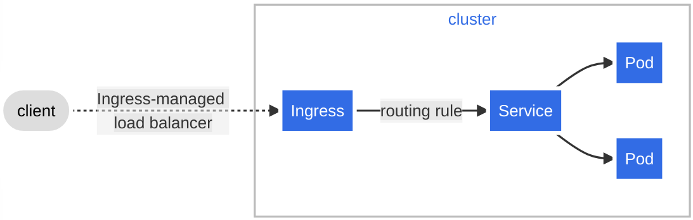
Kubernetes – Netzwerke
Ingress-Controller (optional)
Verbindet Außenwelt mit Services im Cluster
WEB-Server für REST-API
nginx, caddy, ...
Docker & Kubernetes Dr. Matthias Boldt

Slide 59
Kubernetes – Installation
Entwicklung
Docker-Desktop … von Docker (bereits ausgeführt :-)
Rancher-Desktop … von Suse
minikube … https://minikube.sigs.k8s.io/docs/ … ein Node
kind … https://kind.sigs.k8s.io/ … mehrere Nodes
MicroK8s … von Ubuntu
Produktion
Kubernetes, kubeadm / kops / kubespray
Rancher, RKE, K3s … von Suse
OpenShift … von RedHat
Managed-K8s von Cloud-Service-Providern … AWS, GCP, Azure, DigitalOcean
Docker & Kubernetes Dr. Matthias Boldt

Slide 60
Kubernetes – managed vs. own
Managed
+ Einfacher Einstieg, da K8s bereits installiert und konfiguriert ist
+ Keine feste Bindung von „bare metal“ Ressourcen
- lock-in Effekte durch Speziallösungen
- oft komplizierte Management-UI‘s
Eigene Installation
+ Mit Systemen wie Rancher ist der „overhead“ gering
+ Kein lock-in-Effekt
- „bare metal“ Ressourcen sind fest gebunden
Docker & Kubernetes Dr. Matthias Boldt

Slide 61
Kubernetes – managed vs. own
Nutzung beider Welten
Plain K8s nutzen (keine Speziallösungen)
Einfacher Start mit einer managed-K8s-Lösung
Wechsel zwischen Cloud-Anbietern und/oder zu eigener Lösung jederzeit möglich
Docker & Kubernetes Dr. Matthias Boldt

Slide 62
Rancher
https://rancher.com/
Management aller eigenen K8s-Cluster
Ein gemeinsames Tool für alle Cluster
Ausführliches Super-Dashboard
Integrierter Marketplace für einfache Installation zusätzlicher Tools
Lokal & remote
Managed K8s & „bare metal“
100% open source & kein „lock-in“
„Treiber“ für viele Cloud-Provider
Docker & Kubernetes Dr. Matthias Boldt

Slide 63
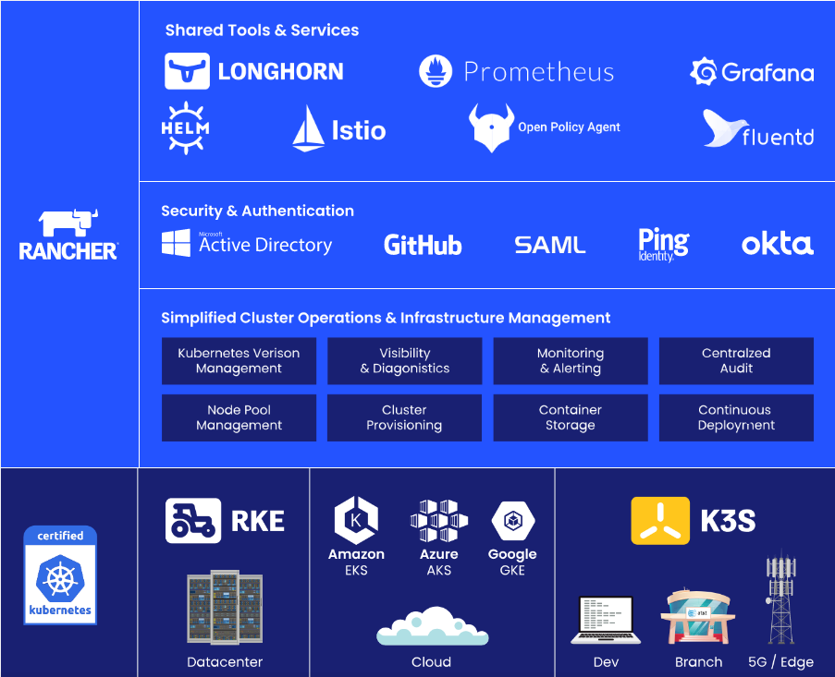
Rancher
Docker & Kubernetes Dr. Matthias Boldt

Slide 64
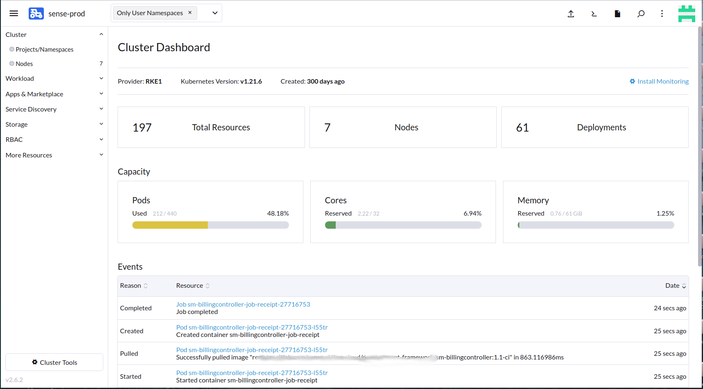
Rancher – Cluster Dashboard
Docker & Kubernetes Dr. Matthias Boldt

Slide 65
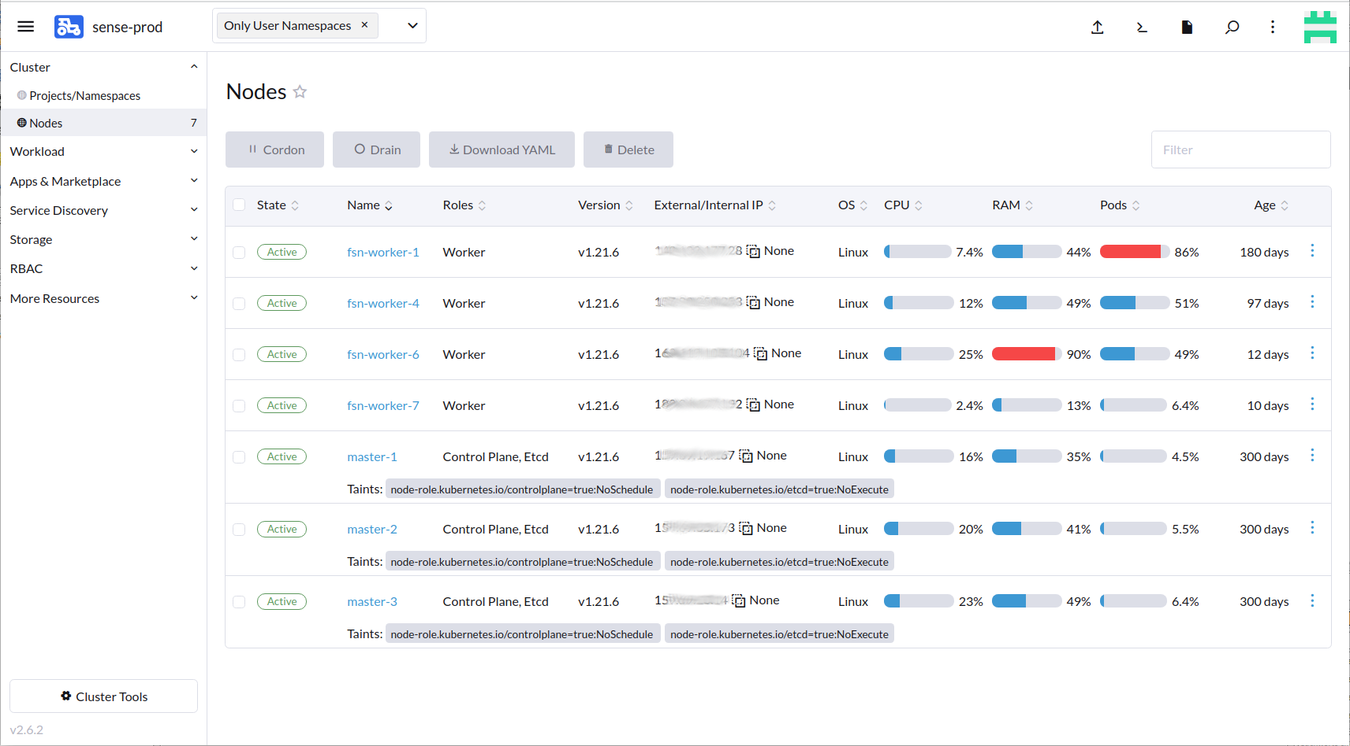
Rancher – Nodes Liste
Docker & Kubernetes Dr. Matthias Boldt

Slide 66
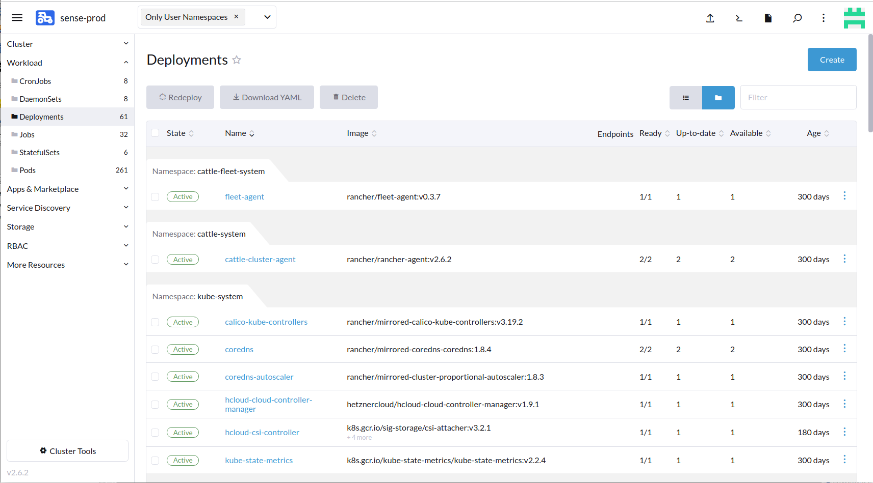
Rancher – Deployments Liste
Docker & Kubernetes Dr. Matthias Boldt

Slide 67
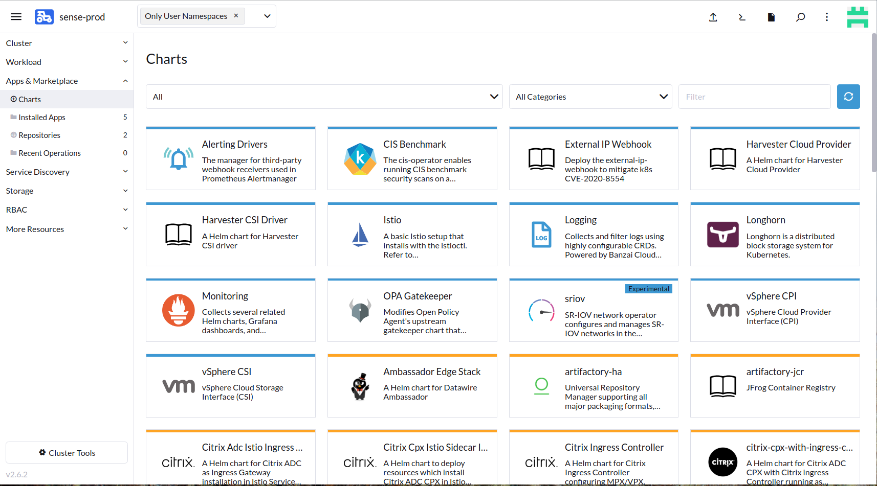
Rancher – Marketplace
Docker & Kubernetes Dr. Matthias Boldt

Slide 68
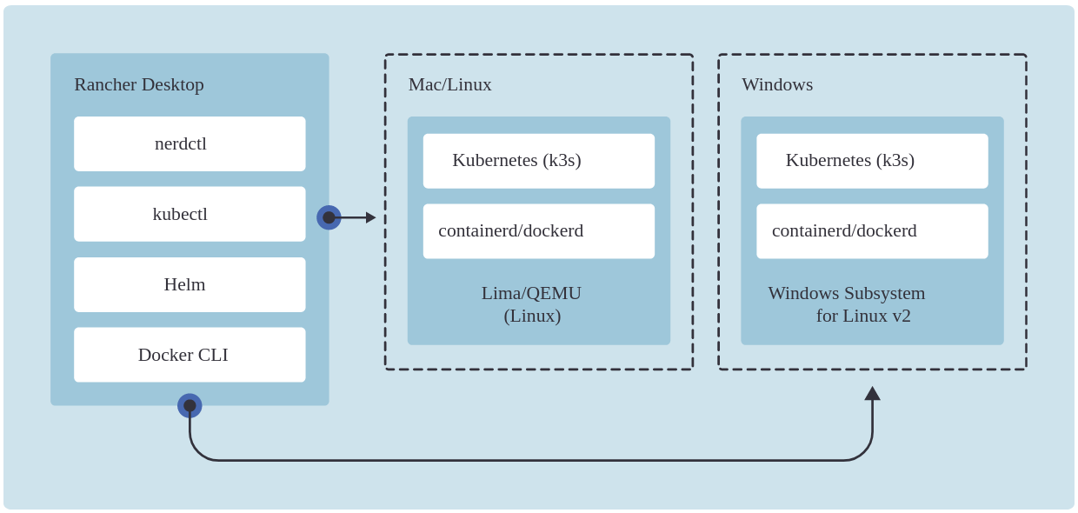
Rancher-Desktop
Hat nur den Namen mit Rancher gemeinsam
https://rancherdesktop.io/
Docker & Kubernetes Dr. Matthias Boldt

Slide 69
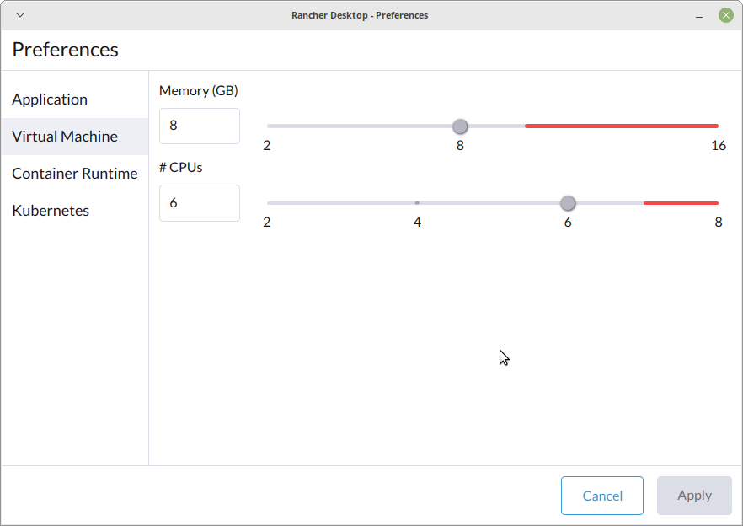
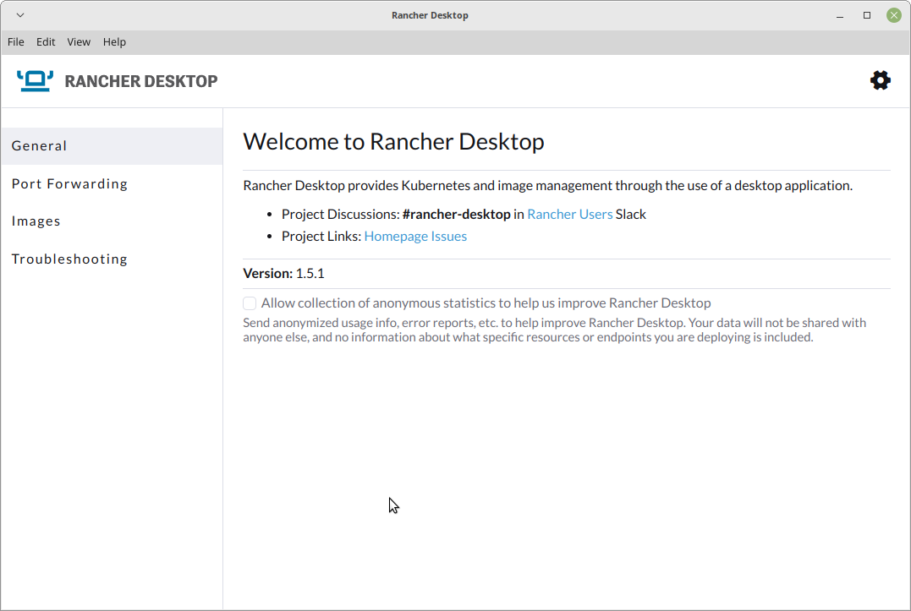
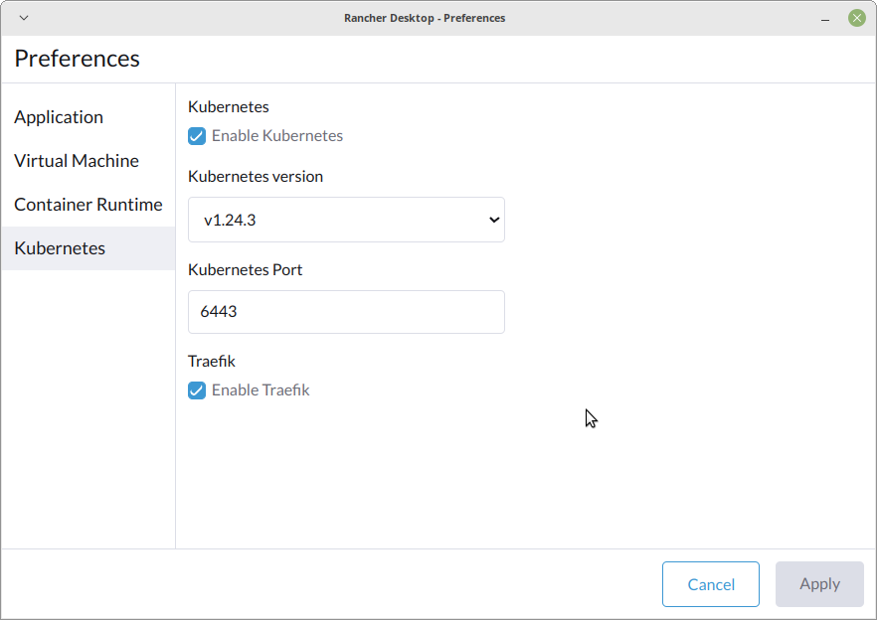
Rancher-Desktop
Docker & Kubernetes Dr. Matthias Boldt

Slide 70
Kubernetes - kubectl
https://kubernetes.io/docs/reference/kubectl/
https://kubernetes.io/docs/reference/kubectl/cheatsheet/
DAS Tool zur Verwaltung von K8s-Clustern
Greift auf den Kube-Apiserver zu
Kommandozeilenbasiert
Nutzt eine Konfigurationsdatei
Je K8s-Cluster unterschiedliche Konfiguration kubectl config get-contexts
Umschaltung des Kontexts mit Kommando kubectl config use-context <name>
~/.kube/config
Docker & Kubernetes Dr. Matthias Boldt

Slide 71
Kubernetes - kubectl
kubectl installieren
Windows … binary laden
Linux (und in der WSL unter Windows)
> curl -LO "https://dl.k8s.io/release/v1.25.0/bin/windows/amd64/kubectl.exe"
$ curl -LO "https://dl.k8s.io/release/$(curl -L -s https://dl.k8s.io/release/stable.txt)/bin/linux/amd64/kubectl"
$ sudo install -o root -g root -m 0755 kubectl /usr/local/bin/kubectl
$ kubectl version --short
$ kubectl cluster-info
Docker & Kubernetes Dr. Matthias Boldt

Slide 72
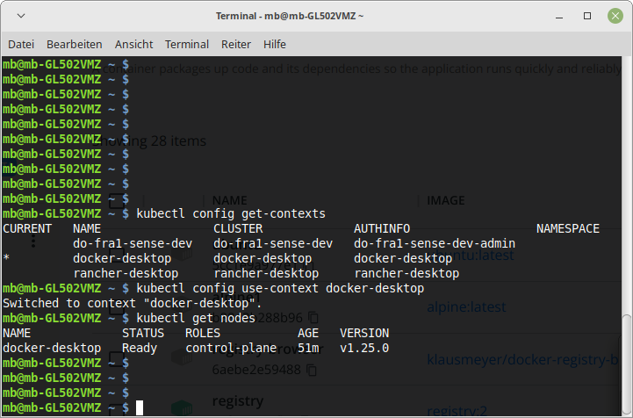
Kubernetes - kubectl
kubectl konfigurieren
$ kubectl config get-contexts
$ kubectl config use-context docker-desktop
$ kubectl config use-context rancher-desktop
$ kubectl get nodes
$ kubectl get pods --all-namespaces
Docker & Kubernetes Dr. Matthias Boldt

Slide 73
Kubernetes - kubectl
kubectl [command] [TYPE] [NAME] [flags]
Wesentliche Kommandos
config … kubectl Konfiguration anpassen
apply … eine Konfigurationsänderung anwenden/Ressourcen erzeugen
create … eine Ressource erzeugen
get … Ressourcen auflisten
describe … Details zum Status von Ressourcen zeigen
explain … Dokumentation zu Ressourcen zeigen
delete … Ressourcen entfernen
logs … Logs eines Containers im Pod anzeigen
run … ein einzelnes Image im Cluster starten
exec … einen Befehl in einem Container ausführen
edit … eine Ressource interaktiv in VI anpassen
Docker & Kubernetes Dr. Matthias Boldt

Slide 74
Kubernetes - kubectl
Organisation vieler Ressourcen in Namespaces
Wesentliche Typen (Ressourcen-Typen und Abkürzungen)
nodes … no
pods … po
namespaces ... ns
deployments … deploy
ingresses … ing
services … svc
persistentvolumeclaims … pvc
persistentvolumes … pv
Docker & Kubernetes Dr. Matthias Boldt

Slide 75
Kubernetes - kubectl
Wesentliche Flags
--namespace <value>
--kubeconfig <file>
-f <file>
-o json … Ausgabe als Json-Struktur
-o yaml … Ausgabe als Yaml-Struktur
-o wide … Ausgabe als Text
--all-namespaces
Docker & Kubernetes Dr. Matthias Boldt

Slide 76
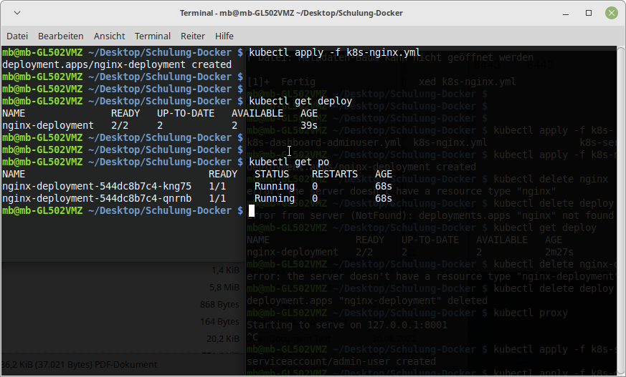
Kubernetes - kubectl
nginx mit kubectl erzeugen und starten
$ kubectl apply -f k8s-nginx.yml
$ kubectl get deploy
$ kubectl get po
Docker & Kubernetes Dr. Matthias Boldt

Slide 77
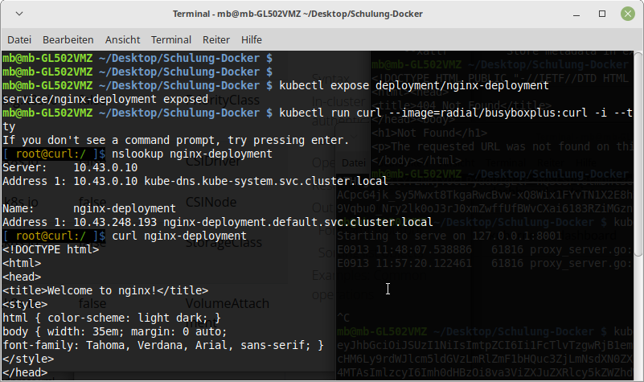
Kubernetes - kubectl
nginx innerhalb des Clusters testen
$ kubectl expose deployment/webserv
$ kubectl run curl --image=radial/busyboxplus:curl -i --tty
[ root@curl:/ ] $ nslookup webserv.default.svc.cluster.local
[ root@curl:/ ] $ curl webserv
Docker & Kubernetes Dr. Matthias Boldt

Slide 78
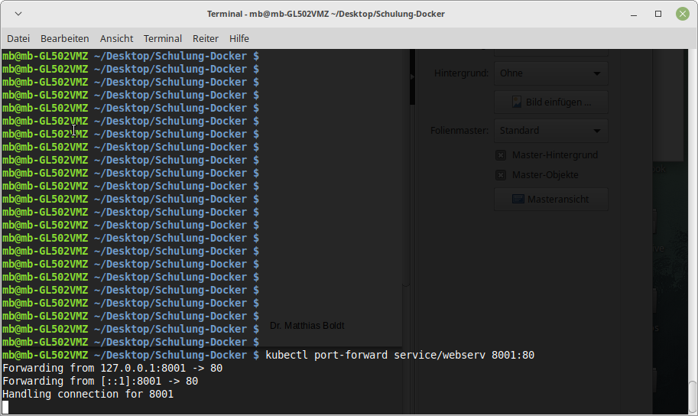
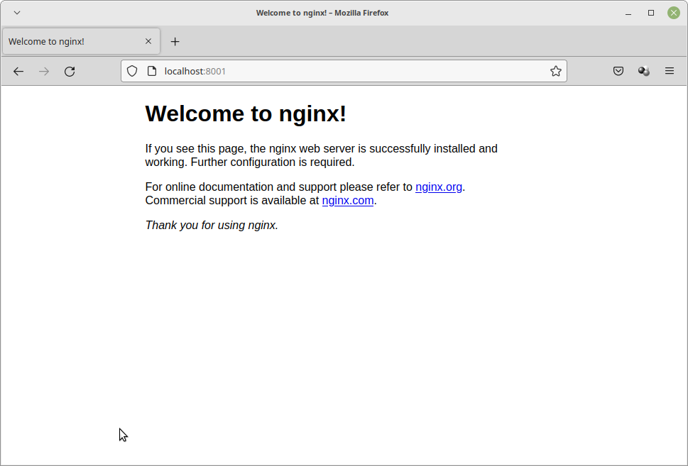
Kubernetes - kubectl
Port-Forwarding für äußeren Zugriff
$ kubectl port-forward service/webserv 8001:80
Docker & Kubernetes Dr. Matthias Boldt

Slide 79
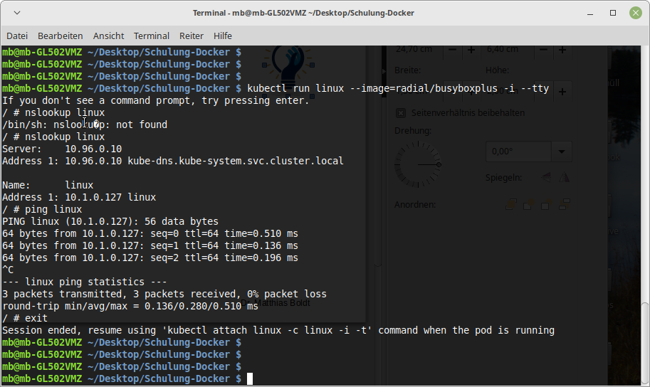
Kubernetes – kubectl … hint
Einen einfachen Linux-Container im Cluster als Pod starten
Interaktiv
Verbindung zur Host-Konsole über stdin und stdout
$ kubectl run linux --image=radial/busyboxplus -i --tty
/ # nslookup linux
/ # ping linux
/ # exit
Pod läuft weiter
Wiederholte Verbindung mit:
Alternativen:
$ kubectl attach linux -c linux -i --tty
$ kubectl run alpine --image=alpine -i --tty
$ kubectl run ubuntu --image=ubuntu -i --tty
Docker & Kubernetes Dr. Matthias Boldt

Slide 80
Kubernetes - Konfiguration
Über YAML- oder JSON-Dateien
Strukturierte Informationen zu Ressourcen
Pflichtparameter: apiVersion, kind, metadata (name, id, namespace), spec
Spec-Formatierung ist abhängig vom Objekt-Typ
https://kubernetes.io/docs/concepts/workloads/
https://kubernetes.io/docs/concepts/services-networking/
„ausprobieren“ … und interaktive Anpassung :-(
Docker & Kubernetes Dr. Matthias Boldt

Slide 81
Kubernetes - Konfiguration
Über YAML- oder JSON-Dateien
Strukturierte Informationen zu Ressourcen
Pflichtparameter: apiVersion, kind, metadata (name, id, namespace), spec
Spec-Formatierung ist abhängig vom Objekt-Typ
https://kubernetes.io/docs/concepts/workloads/
https://kubernetes.io/docs/concepts/services-networking/
„ausprobieren“ … und interaktive Anpassung :-(
Docker & Kubernetes Dr. Matthias Boldt

Slide 82
Kubernetes - Konfiguration
Erzeugung eines Pods und eines ReplicaSets mittels eines Deployments
Beispiel eines nginx-WEB-Servers
apiVersion: v1
kind: Deployment
metadata:
name: nginx
spec:
selector:
matchLabels:
app: nginx
replicas: 2
template:
metadata:
labels:
app: nginx
spec:
containers:
- name: nginx
image: nginx:latest
ports:
- containerPort: 80
Docker & Kubernetes Dr. Matthias Boldt

Slide 83
Kubernetes - Konfiguration
Erzeugung eines Services für das Deployment
Deployment & Service in k8s-nginx-komplett.yml
apiVersion: v1
kind: Service
metadata:
name: nginx
labels:
run: nginx
spec:
ports:
- port: 80
protocol: TCP
selector:
app: nginx
type: LoadBalancer
Docker & Kubernetes Dr. Matthias Boldt

Slide 84
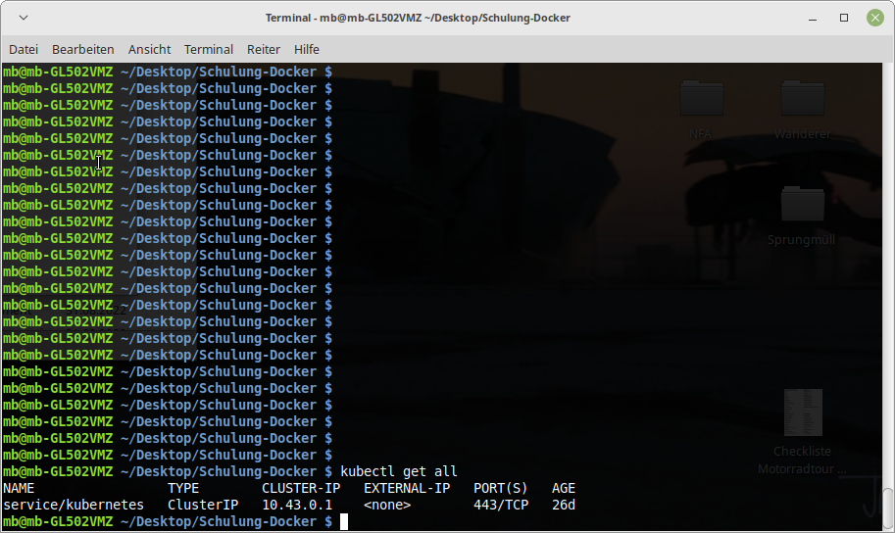
Kubernetes - Beispiel
Zuerst „aufräumen“
$ kubectl delete service webserv
$ kubectl delete deployment webserv
$ kubectl get all
Docker & Kubernetes Dr. Matthias Boldt

Slide 85
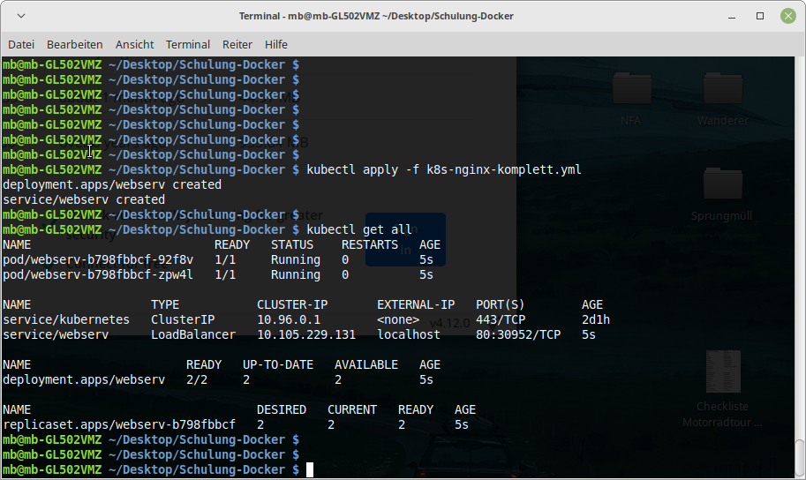
Kubernetes - Beispiel
nginx-Web-Server installieren
$ kubectl apply -f k8s-nginx-komplett.yml
$ kubectl get all
Docker & Kubernetes Dr. Matthias Boldt

Slide 86
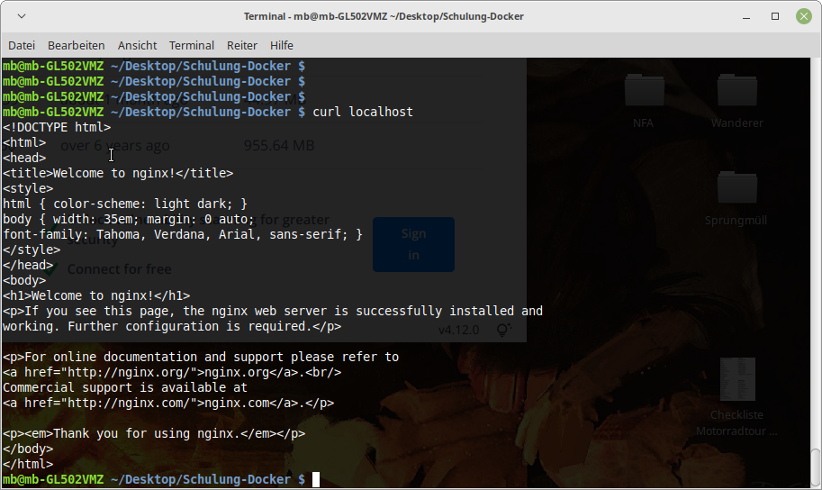

Kubernetes - Beispiel
Service arbeitet als LoadBalancer … testen
$ curl localhost
http://localhost
Docker & Kubernetes Dr. Matthias Boldt

Slide 87
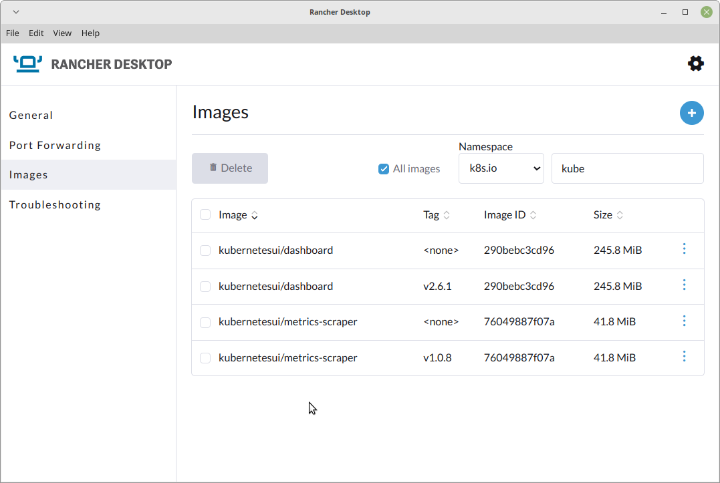
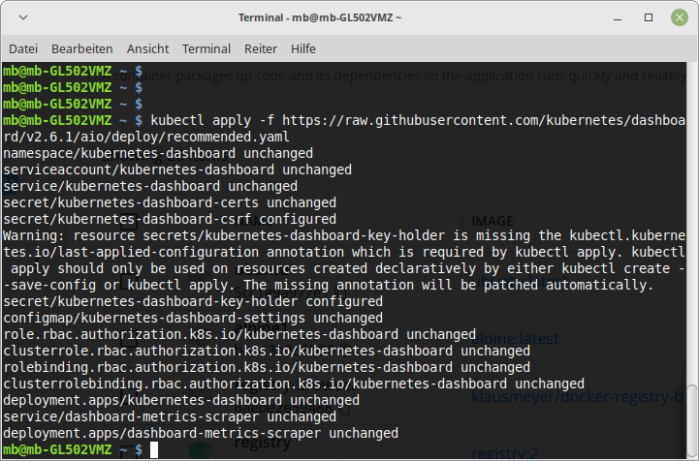
Kubernetes
Kubernetes-Dashboard installieren
$ kubectl apply -f https://raw.githubusercontent.com/kubernetes/dashboard/v2.6.1/aio/deploy/recommended.yaml
Docker & Kubernetes Dr. Matthias Boldt

Slide 88
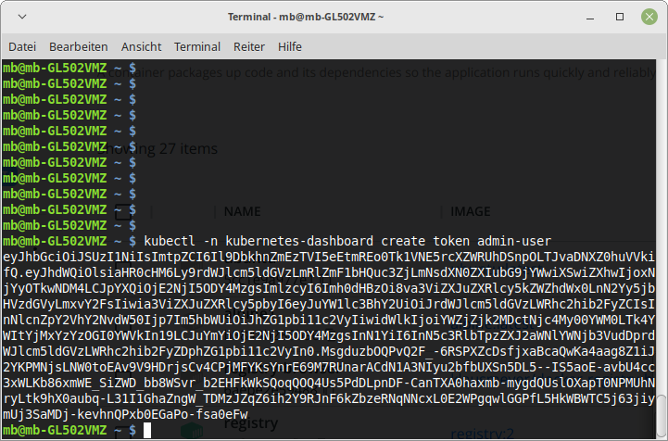
Kubernetes
Kubernetes-Dashboard konfigurieren
$ kubectl apply -f k8s-service-account.yml
$ kubectl apply -f k8s-dashboard-adminuser.yml
$ kubectl -n kubernetes-dashboard create token admin-user
Docker & Kubernetes Dr. Matthias Boldt

Slide 89
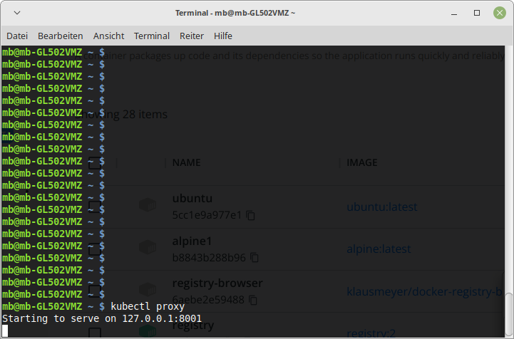
Kubernetes
Kubernetes-Dashboard starten
$ kubectl proxy
http://localhost:8001/api/v1/namespaces/kubernetes-dashboard/services/https:kubernetes-dashboard:/proxy/
Docker & Kubernetes Dr. Matthias Boldt

Slide 90
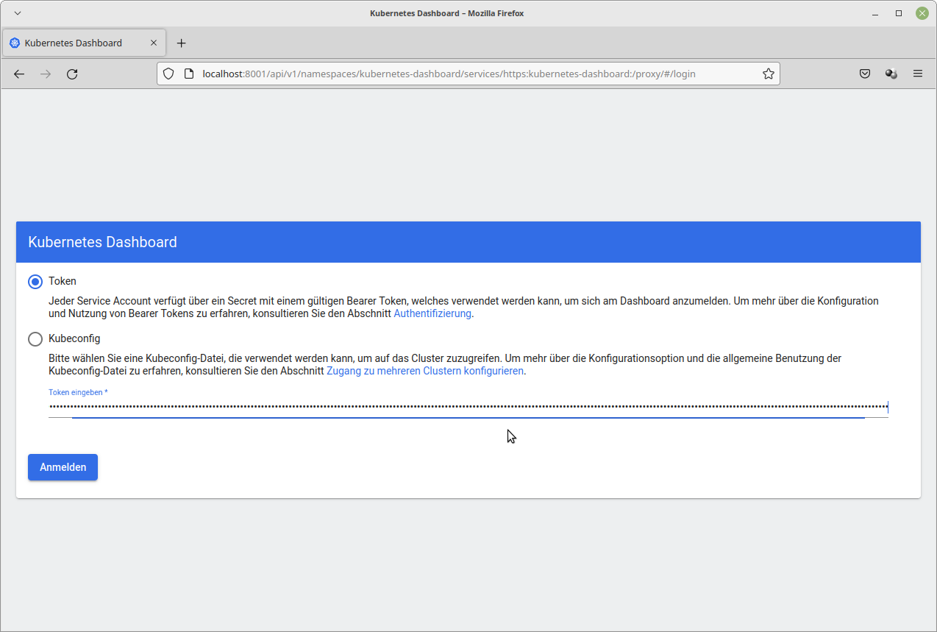
Kubernetes
Kubernetes-Dashboard starten … zuvor erzeugten Token nutzen
Docker & Kubernetes Dr. Matthias Boldt

Slide 91
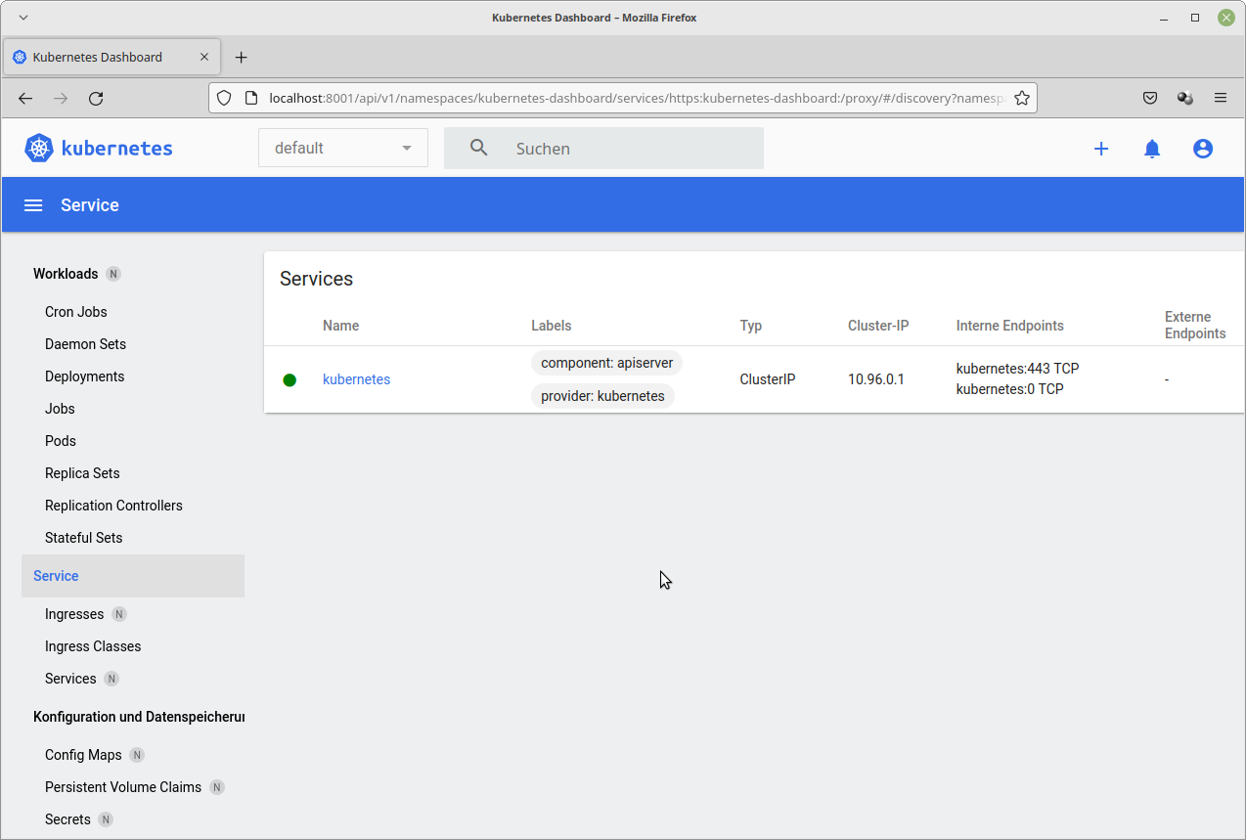
Kubernetes
Kubernetes-Dashboard starten
Docker & Kubernetes Dr. Matthias Boldt

Slide 92
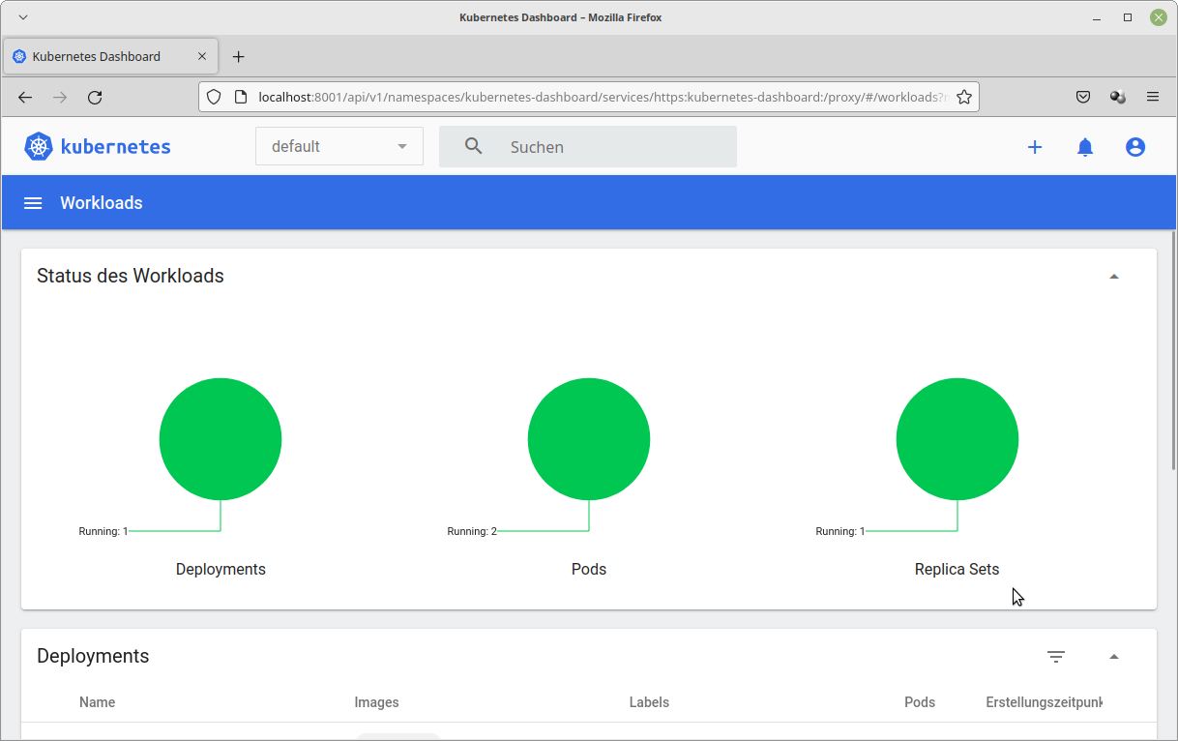
Kubernetes
Docker & Kubernetes Dr. Matthias Boldt

Slide 93
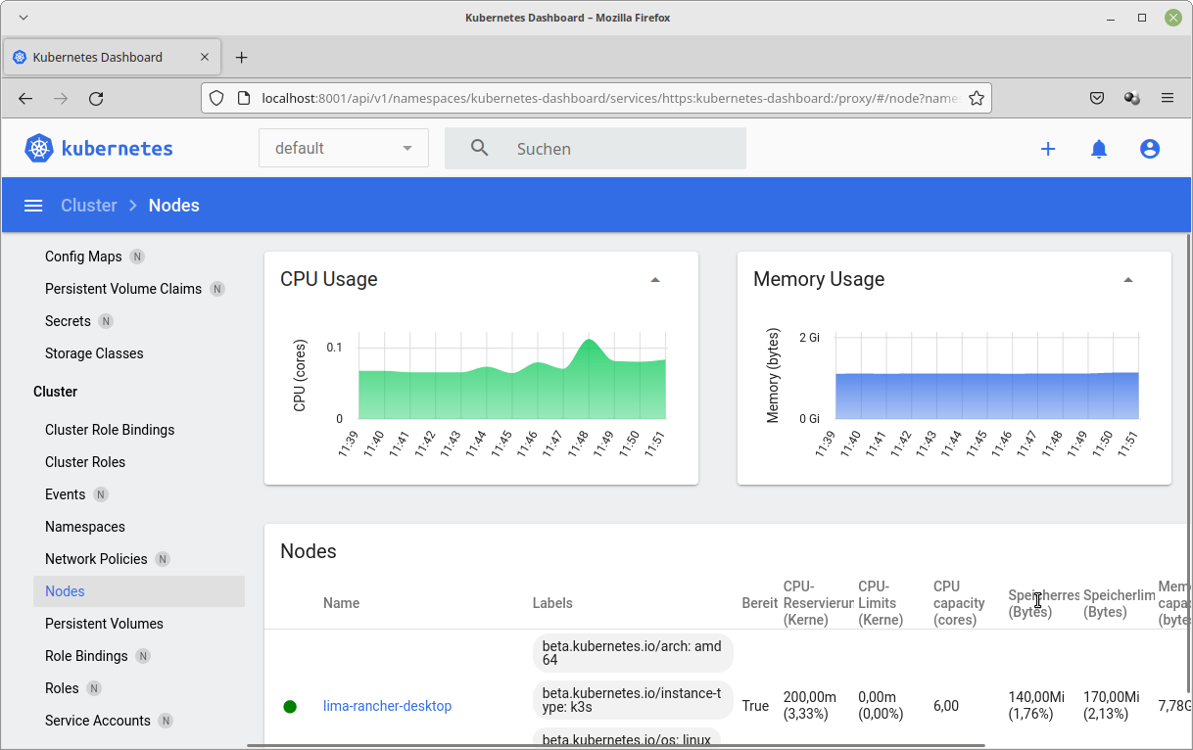
Kubernetes
Docker & Kubernetes Dr. Matthias Boldt

Slide 94
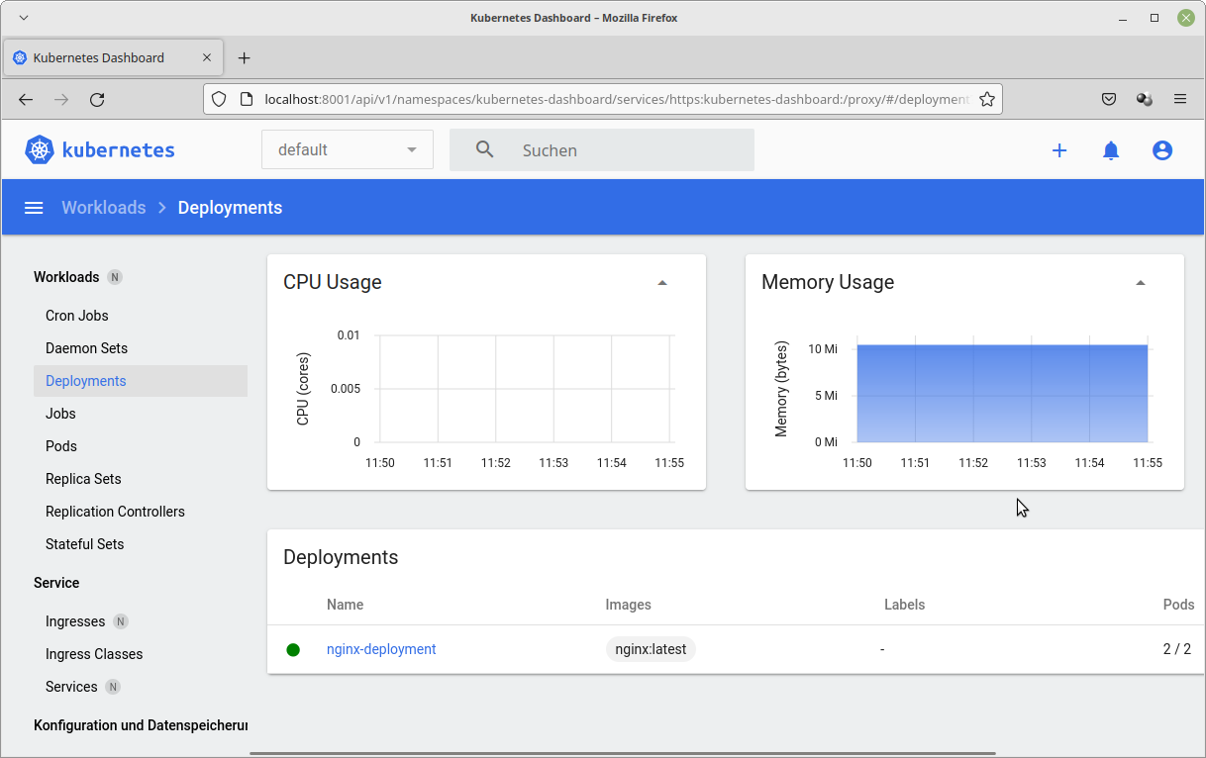
Kubernetes
Docker & Kubernetes Dr. Matthias Boldt

Slide 95
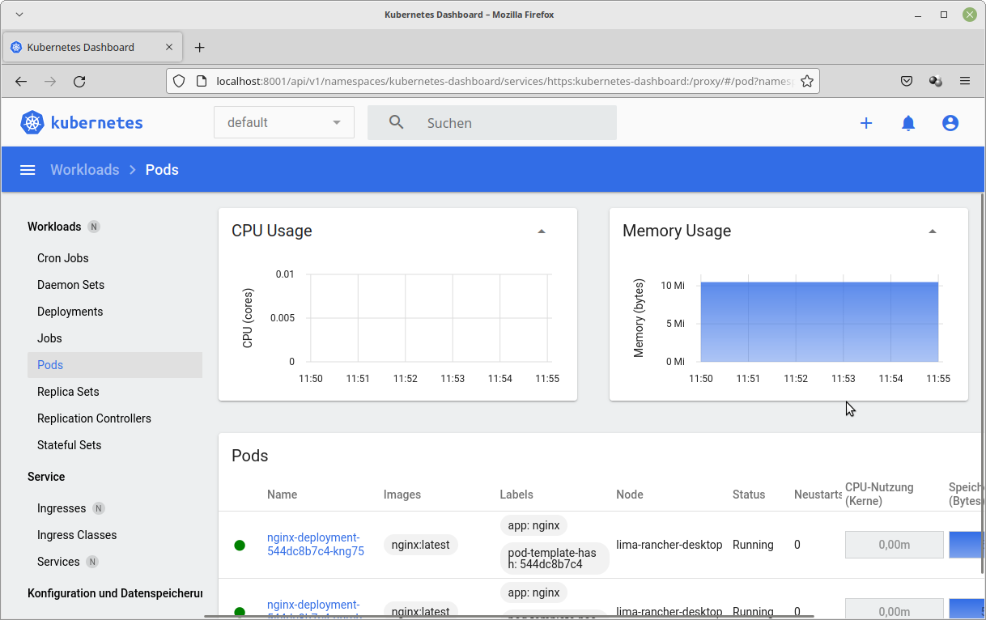
Kubernetes
Docker & Kubernetes Dr. Matthias Boldt

Slide 96
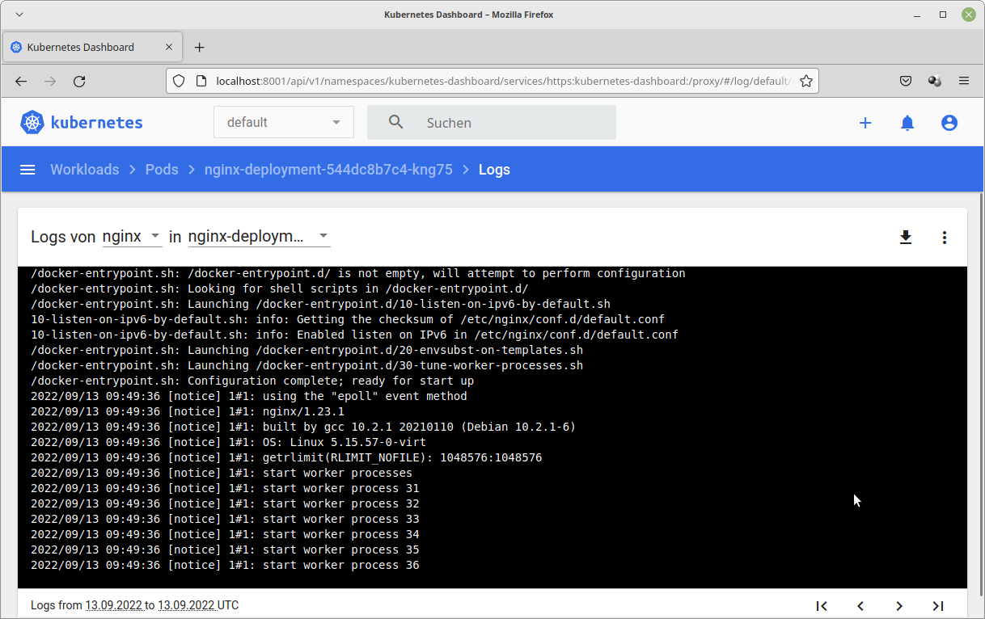
Kubernetes
Docker & Kubernetes Dr. Matthias Boldt

Slide 97
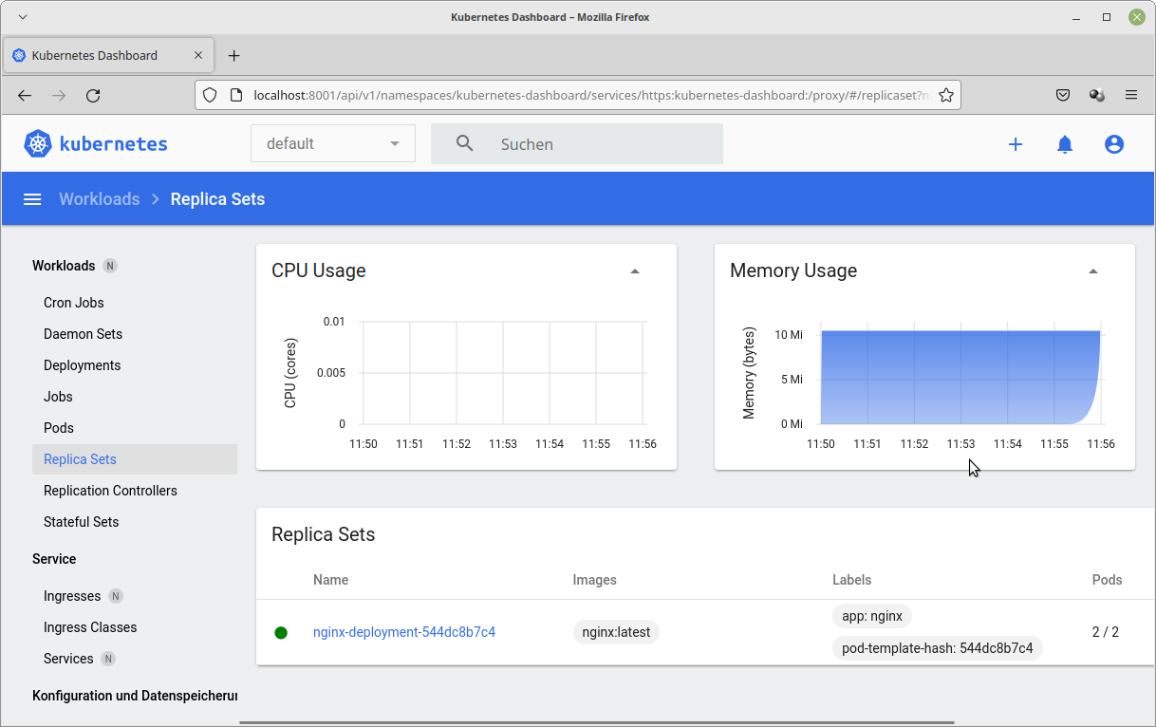
Kubernetes
Docker & Kubernetes Dr. Matthias Boldt

Slide 98
Kubernetes - Helm
https://helm.sh/
Package-Manager für K8s-Apps
Packages = Charts … wieder TAR-Archive
Nutzung von Repositories
Verwaltung von Apps und Versionen
Austausch von Apps
Teil des CNCF-Stacks
Docker & Kubernetes Dr. Matthias Boldt

Slide 99
Kubernetes - Helm
Funktionsweise
Sammlung von YAML- und JSON-Files, Zertifikaten, ...
Am Ende … YAML-Dateien für K8s-Konfiguration
Parametrisierung, Funktionen
Charts sind kaskadierbar & modifizierbar
Templates
Kommandozeilentool für die Erzeugung, Installation, Verwaltung, Anpassung und das Entfernen kompletter Anwendungen in K8s
Docker & Kubernetes Dr. Matthias Boldt

Slide 100
Kubernetes - Helm
Chart-Verzeichnisstruktur (wesentliche Elemente)
<chart-name>/
Chart.yaml # Basisinformationen zum Chart
README.md # OPTIONAL: README-Datei für Dokumentation
values.yaml # Default-Werte für die Installation
charts/ # Verzeichnis mit Charts, von denen dieses abhängt
files/ # OPTIONAL: spezielle Ressourcen-Definitionen
templates/ # Verzeichnis von Templates … werden mit
# values.yaml kombiniert und bilden die YAML-Dateien
# für dieK8s-Konfiguration
Docker & Kubernetes Dr. Matthias Boldt

Slide 101
Kubernetes - Helm
Chart.yaml (wesentliche Elemente)
apiVersion: v2
name: webserv
namespace: webserv
version: 0.1.0
appVersion: "0.1.0"
description: A Helm chart for installation of simple webserv
home: https://mydomain.de
maintainers:
- name: Matthias Boldt
email: Matthias.Boldt@mydomain.de
Erforderlich sind nur:
apiVersion
name
version
Docker & Kubernetes Dr. Matthias Boldt

Slide 102
Kubernetes - Helm
Templates (Ausschnitt aus deployment.yaml)
apiVersion: apps/v1
kind: Deployment
metadata:
name: {{ include "webserv.fullname" . }}
labels:
{{- include "webserv.labels" . | nindent 4 }}
spec:
replicas: {{ .Values.replicaCount }}
selector:
matchLabels:
{{- include "webserv.selectorLabels" . | nindent 6 }}
template:
metadata:
labels:
{{- include "webserv.selectorLabels" . | nindent 8 }}
spec:
containers:
- name: {{ .Chart.Name }}
image: "{{ .Values.image.repository }}:{{ .Values.image.tag }}"
imagePullPolicy: {{ .Values.image.pullPolicy }}
ports:
- name: http
containerPort: 80
Docker & Kubernetes Dr. Matthias Boldt

Slide 103
Kubernetes - Helm
Default-Variablen in values.yaml
Können bei Installation überschrieben werden
Es sind mehrere, alternative Dateien möglich … Auswahl bei Installation
replicaCount: 2
image:
repository: nginx
pullPolicy: IfNotPresent
tag: "latest"
imagePullSecrets: []
nameOverride: ""
fullnameOverride: ""
service:
type: LoadBalancer
port: 80
Docker & Kubernetes Dr. Matthias Boldt

Slide 104
Kubernetes - Helm
Ausgesuchte, vordefinierte Variablen
Release.Name: Name der Relese
Release.Namespace: Name des Namespace
Chart: Inhalt von Chart.yaml … z.B. Chart.Version
Values: Inhalt von values.yaml
Variablenersetzung/im Scripting nutzt
vordefinierte Variablen
Installationsparameter
Variablen aus values.yaml
Docker & Kubernetes Dr. Matthias Boldt

Slide 105
Kubernetes - Helm
Variablenersetzung und Scripting:
{{ <variable> }} … z.B. {{ .Values.image.repository }}
Überschreibbar mit --set <variable>=<value> bei Installation/Update
Bedingte Verarbeitung mit Vergleichen, Schleifen, ...
Funktionen
Pipelining: {{ .Values.favorite.drink | quote }}
Docker & Kubernetes Dr. Matthias Boldt

Slide 106
Kubernetes - Helm
Archive
*.tgz … komprimierte TAR-Archive
Können signiert werden
Verzeichnisse:
https://artifacthub.io/
https://bitnami.com/stacks/helm
...
Docker & Kubernetes Dr. Matthias Boldt

Slide 107
Kubernetes - Helm
Wesentliche Helm-Kommandos
create … Erzeugung eines neuen (leeren) Charts
package … packt ein Tar-Archiv des Charts
lint … prüft ein Chart auf Vollständigkeit, Fehler, ...
list … listet alle installierten Charts auf
install … installiert ein Chart (die entsprechende App)
uninstall … entfernt ein Chart (die entsprechende App)
update … aktualisiert die Installation eines Charts
repo, pull, push … Verwaltung von Reposities und dortigen Charts
Docker & Kubernetes Dr. Matthias Boldt

Slide 108
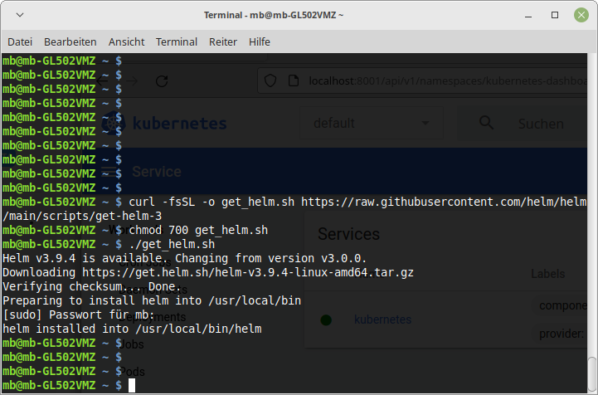
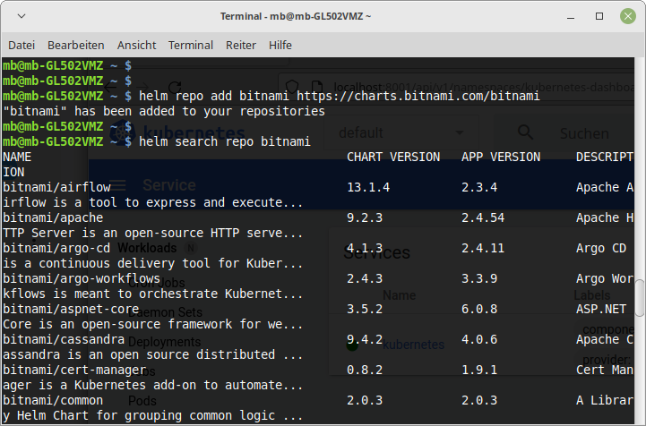
Kubernetes - Helm
Helm installieren
$ curl -fsSL -o get_helm.sh https://raw.githubusercontent.com/helm/helm/main/scripts/get-helm-3
$ chmod 700 get_helm.sh
$ ./get_helm.sh
$ helm repo add bitnami https://charts.bitnami.com/bitnami
$ helm search repo bitnami
Docker & Kubernetes Dr. Matthias Boldt

Slide 109
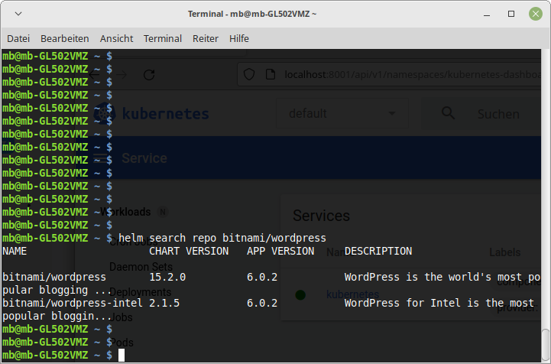
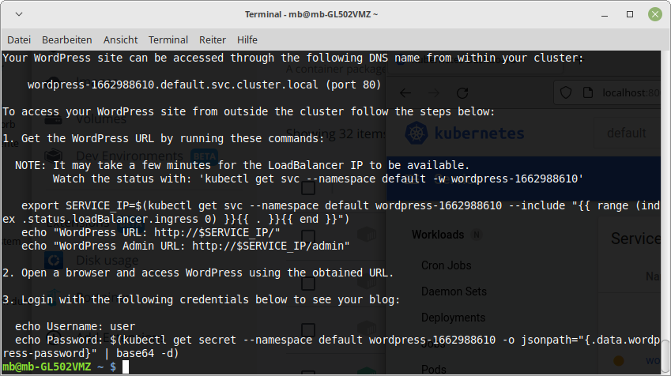
Kubernetes - Helm
Helm-Chart installieren
Wieder einmal Wordpress … aus dem Bitnami-Repository
$ helm search repo bitnami/wordpress
$ helm install bitnami/wordpress --generate-name
Docker & Kubernetes Dr. Matthias Boldt

Slide 110
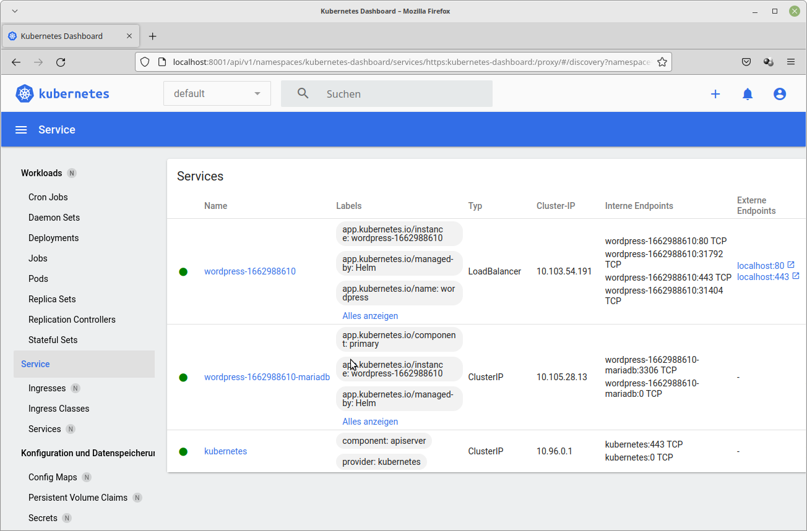
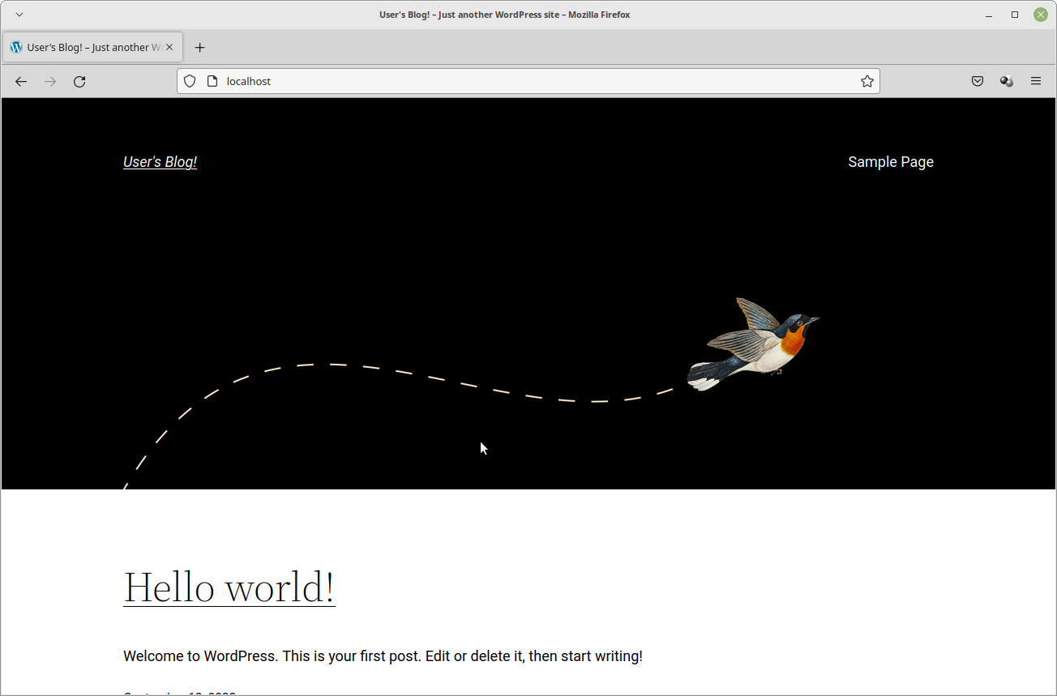
Kubernetes - Helm
Wordpress-Chart installiert … Test
http://localhost:80
Docker & Kubernetes Dr. Matthias Boldt

Slide 111
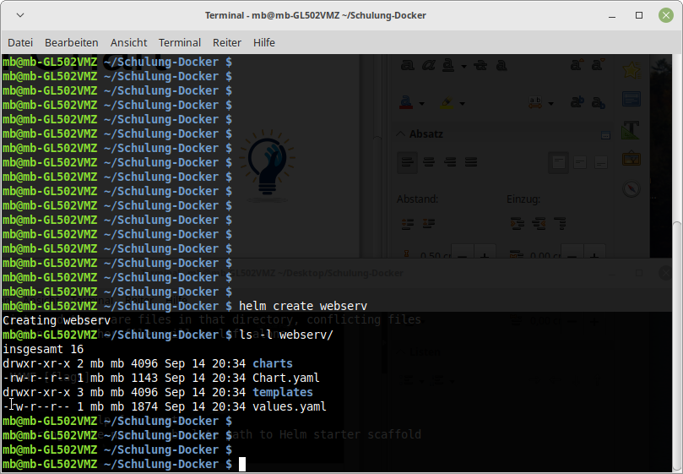
Kubernetes – Helm – ein Chart
Neues Chart erzeugen
Chart editieren
Vorbereitet
webserv
$ helm create <name>
$ helm create webserv
$ ls -l webserv
Docker & Kubernetes Dr. Matthias Boldt

Slide 112
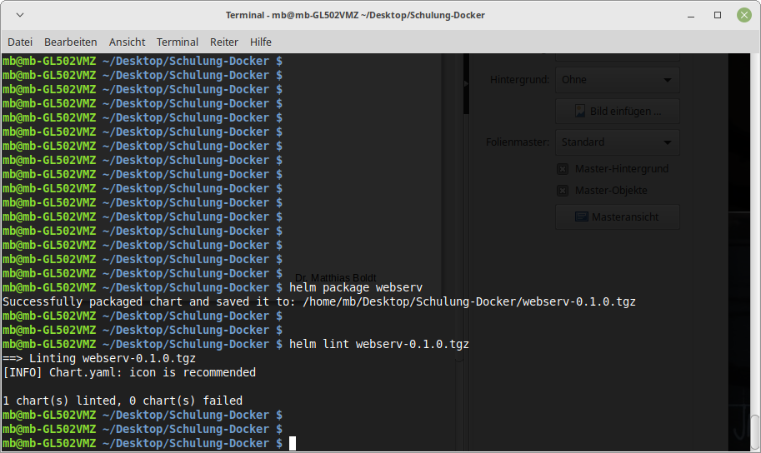
Kubernetes – Helm – ein Chart
Chart packen und validieren
$ helm package <directory>
$ helm lint <tar archive>
$ helm package webserv
$ helm lint webserv-0.1.0.tgz
Docker & Kubernetes Dr. Matthias Boldt

Slide 113

Kubernetes – Helm – ein Chart
Chart installieren
$ helm install <name> <tar archive>
$ helm install webserv webserv-0.1.0.tgz
Docker & Kubernetes Dr. Matthias Boldt

Slide 114


Kubernetes – Helm – ein Chart
Chart auflisten und testen
$ helm list
http://localhost:8010
Docker & Kubernetes Dr. Matthias Boldt

Slide 115



Kubernetes – Helm – ein Chart
Chart (und App) entfernen
$ helm uninstall <name>
$ kubectl get all
$ helm uninstall webserv
Docker & Kubernetes Dr. Matthias Boldt

Slide 116
Kubernetes – Helm – Ingress
Web-Server mit Ingress-Controller
Zusätzlicher Ingress-Controller => z.B. nginx-WEB-Server
Helm-Chart für das Laden des Controllers => Sub-Chart
Ingress-Template im bisherigen Helm-Chart ergänzen
Angepasstes Helm-Chart „webservi“
Docker & Kubernetes Dr. Matthias Boldt

Slide 117
Kubernetes – Helm – Ingress
Ingress-Template
webservi/templates/ingress.yaml
Nutzt den nginx-Ingress-Controller
apiVersion: networking.k8s.io/v1
kind: Ingress
metadata:
name: webservi
spec:
ingressClassName: nginx
rules:
- host: localhost
http:
paths:
- path: /
pathType: Prefix
backend:
service:
name: webservi
port:
number: {{ .Values.service.port }}
Docker & Kubernetes Dr. Matthias Boldt

Slide 118
Kubernetes – Helm – Ingress
Ingress-Controller
Helm-Chart „ingress-nginx“
Als Datei „ingress-nginx-4.2.5.tgz“ im Verzeichnis webservi/charts/
apiVersion: v2
name: webservi
namespace: webserv-helm
version: 0.1.1
appVersion: "0.1.1"
description: A Helm chart for installation of simple webserv
home: https://mydomain.de
maintainers:
- name: Matthias Boldt
email: Matthias.Boldt@mydomain.de
dependencies:
- name: ingress-nginx
version: ">=4.2.5"
repository: file://./charts/ingress-nginx
Docker & Kubernetes Dr. Matthias Boldt

Slide 119



Kubernetes – Helm – Ingress
Web-Server mit Ingress-Controller
$ helm install webservi webservi-0.1.1.tgz
$ kubectl get all
http://localhost
$ helm uninstall webservi
Docker & Kubernetes Dr. Matthias Boldt

Slide 120
… Bildquellen
RedHat
IDG
Docker
Earthly
Aquasec
dev.to
ScaleUp
Docker & Kubernetes Dr. Matthias Boldt

